Slide 1

Notes:
บทนี้อยู่ในสาขาการเงิน วัด CLO1 อธิบายหลักการ เปิดคาบด้วยการบอกนักศึกษาว่า ภาษีเป็นเรื่องที่ผู้ประกอบการกลัวมากที่สุดเรื่องหนึ่ง เพราะไม่รู้ว่าต้องเสียอะไร เมื่อไร และเท่าไร วันนี้จะทำให้เห็นภาพรวม และคำนวณแบบง่ายได้ สำหรับนักศึกษาทุกคณะ ภาษีใกล้ตัวกว่าที่คิด ตั้งแต่ค่าจ้างพาร์ตไทม์ รับงานแปล เป็นไกด์ ทำคอนเทนต์ ไปจนถึงขายของทำมือ ทุกอย่างเป็นเงินได้ที่ต้องรู้วิธียื่น หมายเหตุสำหรับผู้สอน: อัตราภาษี เกณฑ์ และวันยื่นในชุดนี้ ตรวจจากแหล่งทางการและแหล่งข่าวที่น่าเชื่อถือ ณ ต.ค. 2569 อัตรามีการเปลี่ยนแปลงได้ ควรตรวจล่าสุดที่ rd.go.th ก่อนสอนทุกครั้ง เนื้อหานี้เป็นความรู้ทั่วไป ไม่ใช่คำปรึกษาภาษีเฉพาะราย

Slide 2
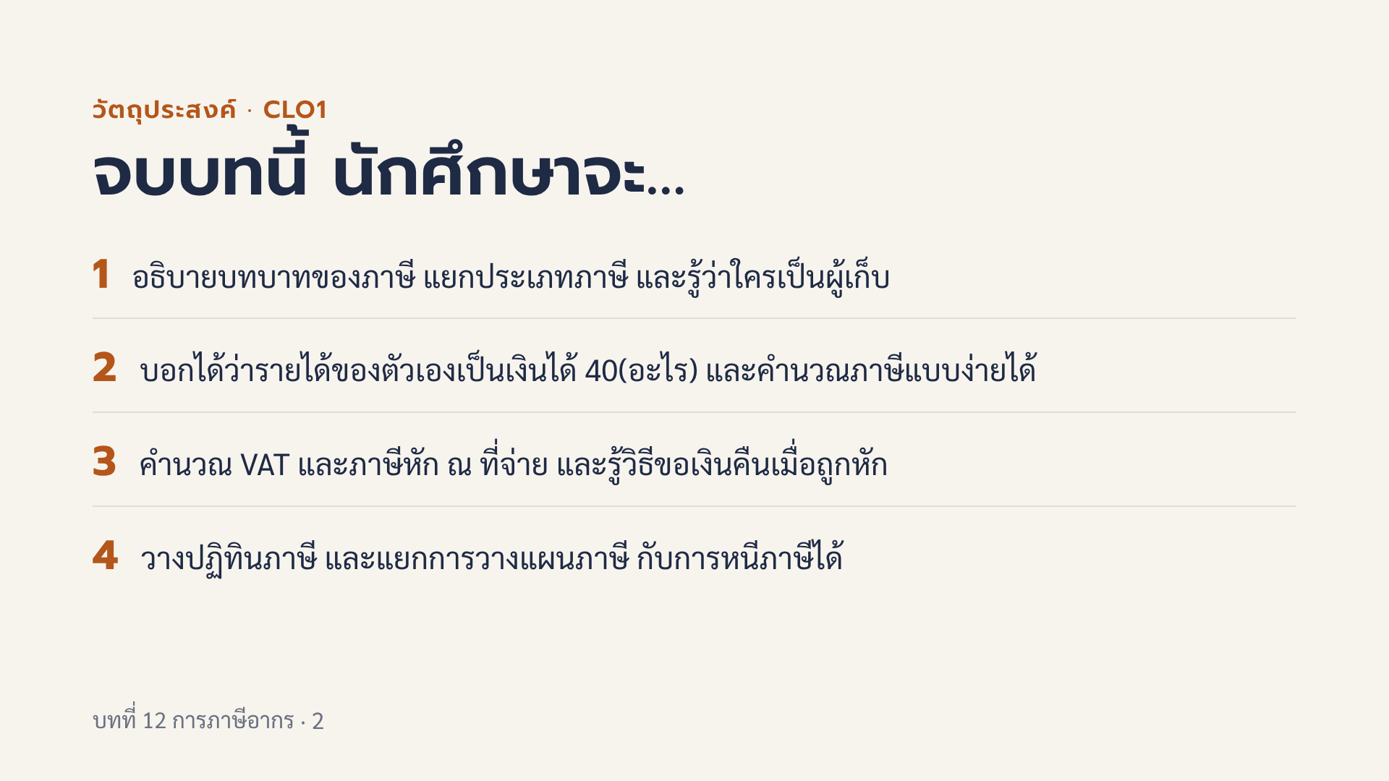
Notes:
บทนี้อยู่ในสาขาการเงิน วัด CLO1 อธิบายหลักการ ซึ่งวัดด้วยการทดสอบ กิจกรรมวันนี้คือ บรรยาย ซักถาม และมอบหมายแบบฝึกหัดท้ายบท บอกนักศึกษาว่าวันนี้ไม่ได้มาเรียนเป็นนักภาษีอากร แต่มาเรียนในมุมผู้ประกอบการ ว่าธุรกิจหนึ่งต้องเจอภาษีอะไรบ้าง เมื่อไร และคำนวณคร่าว ๆ ได้ ไม่ว่าเรียนคณะไหน วันนี้จะได้ใช้จริงทันที เช่น รับงานแปลหรือเป็นไกด์ฟรีแลนซ์แล้วถูกหัก 3% จะขอเงินคืนอย่างไร เนื้อหาเน้นมุมเจ้าของธุรกิจเล็กและฟรีแลนซ์ ไม่ได้เน้นงานเอกสารของบริษัทใหญ่ ย้ำว่าอัตราภาษีในชุดสไลด์นี้ตรวจ ณ ต.ค. 2569 และเป็นความรู้ทั่วไป ไม่ใช่คำปรึกษาเฉพาะราย

Slide 3

Notes:
ให้นักศึกษาหยิบใบเสร็จที่เก็บมา จับคู่กับเพื่อนข้าง ๆ แล้วหา 3 อย่าง หนึ่ง คำว่า ใบกำกับภาษีอย่างย่อ หรือ TAX INVOICE (ABB) สอง เลขประจำตัวผู้เสียภาษีของร้าน 13 หลัก สาม ยอด VAT หรือข้อความว่าราคารวมภาษีมูลค่าเพิ่มแล้ว ถามว่าใครเป็นคนจ่าย VAT จริง ๆ คำตอบคือผู้บริโภคคนสุดท้าย คือพวกเรา ร้านเป็นแค่ผู้เก็บแทนรัฐแล้วนำส่งสรรพากรทุกเดือน วิธีหา VAT จากราคาที่รวม VAT แล้ว ใช้ ราคา × 7 ÷ 107 เช่น 107 บาท มี VAT 7 บาท ราคาก่อน VAT 100 บาท ชวนคิดต่อ ว่าเงิน 7 บาทนี้ไปไหน รัฐเอาไปทำอะไร จะเป็นคำถามเปิดสไลด์ถัดไป ถ้ามีนักศึกษาไม่ได้เก็บใบเสร็จมา ให้ดูของเพื่อน ภาพที่ควรใส่: ใบเสร็จร้านสะดวกซื้อจริงที่อาจารย์ถ่ายเอง วงสีที่คำว่า TAX INVOICE (ABB) ยอด VAT และเลขประจำตัวผู้เสียภาษี 13 หลัก · พรอมต์สร้างภาพ (EN): close-up photo of a Thai convenience store paper receipt on a wooden table, VAT line and 13-digit tax ID circled in orange marker, shallow depth of field · หรือหาจาก: ถ่ายใบเสร็จของอาจารย์เอง แล้วปิดเลขสมาชิกหรือข้อมูลส่วนตัว

Slide 4

Notes:
เชื่อมกลับไปบทที่ 1 ประเทศไทยเป็นระบบเศรษฐกิจแบบผสม เอกชนทำธุรกิจได้อย่างเสรี แต่รัฐยังมีบทบาทจัดสินค้าและบริการสาธารณะที่เอกชนไม่อยากทำหรือทำได้ไม่ทั่วถึง เช่น ถนน การศึกษา สาธารณสุข ความมั่นคง เงินที่ใช้มาจากภาษีเป็นหลัก ภาษีจึงเป็นหน้าที่ตามกฎหมายของทุกคนที่มีเงินได้หรือทำธุรกิจ ไม่ใช่ค่าบริการที่จ่ายแล้วได้ของกลับมาโดยตรง ภาษียังเป็นเครื่องมือของรัฐ เช่น ลดภาษีเพื่อกระตุ้นเศรษฐกิจ หรือให้สิทธิประโยชน์กับธุรกิจที่รัฐอยากส่งเสริม ตัวอย่างใกล้ตัว รัฐคงอัตรา VAT ไว้ที่ 7% เพื่อพยุงค่าครองชีพ คำถามชวนคิด ถ้าไม่มีใครเสียภาษีเลย ร้านค้าหน้ามหาวิทยาลัยจะได้รับผลกระทบอย่างไร เช่น ไม่มีถนน ไม่มีไฟถนน ลูกค้ามาไม่ได้ ประเด็นคือ ผู้ประกอบการได้ประโยชน์จากสิ่งที่ภาษีสร้าง

Slide 5
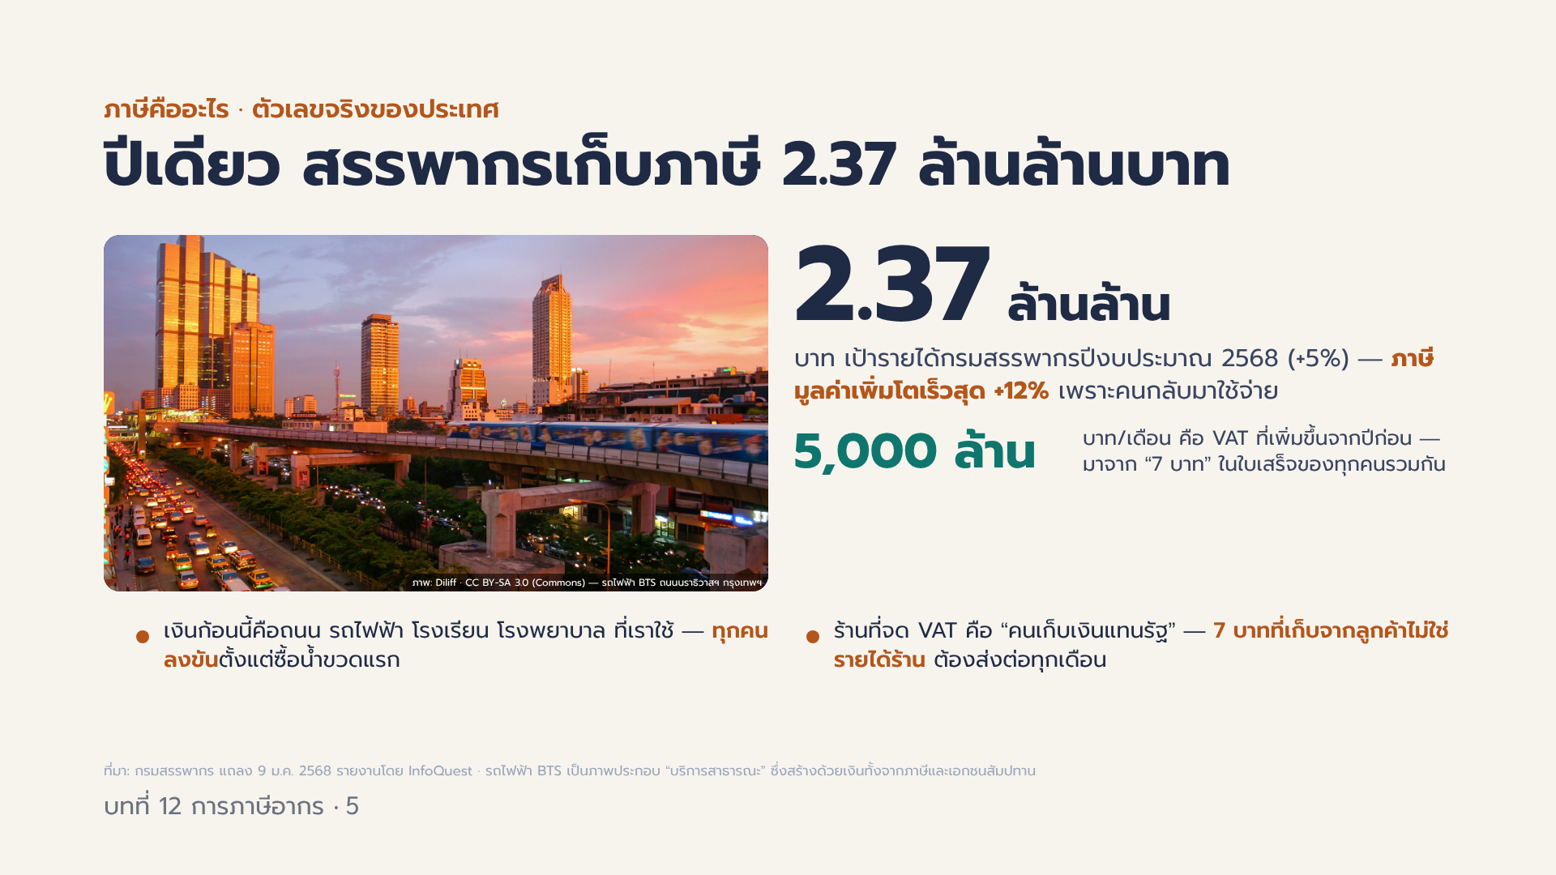
Notes:
สไลด์ 6 — รายได้กรมสรรพากร (แถลง 9 ม.ค. 2568 รายงานโดย InfoQuest)
ตัวเลข: เป้าจัดเก็บปีงบประมาณ 2568 = 2.37 ล้านล้านบาท (+5%) · 3 เดือนแรก (ต.ค.–ธ.ค. 2567) เก็บได้ราว 470,000 ล้านบาท สูงกว่าประมาณการเกือบ 4,000 ล้าน · VAT โต 12% เฉลี่ยเพิ่มราว 5,000 ล้านบาท/เดือน จากการบริโภคที่ฟื้น · กรมฯ ประกาศเน้นดึงผู้ค้าออนไลน์ ฟรีแลนซ์ อินฟลูเอนเซอร์เข้าระบบ
ประเด็นสอน (ต่อจาก "ภาษีคือเงินที่ทุกคนลงขัน"): ตัวเลขระดับประเทศมาจาก 7 บาทในใบเสร็จของทุกคน · ร้านที่จด VAT เป็นผู้เก็บแทนรัฐ เงิน VAT ไม่ใช่รายได้ร้าน
หมายเหตุ: ภาพ BTS เป็นภาพประกอบบริการสาธารณะ รถไฟฟ้าสายหลักสร้างด้วยทั้งงบรัฐและสัมปทานเอกชน ให้บอกนักศึกษาตามจริง · ตัวเลขเปลี่ยนทุกปี อัปเดตจากแถลงผลจัดเก็บล่าสุด · ภาพ: Diliff CC BY-SA 3.0 (Commons)

Slide 6
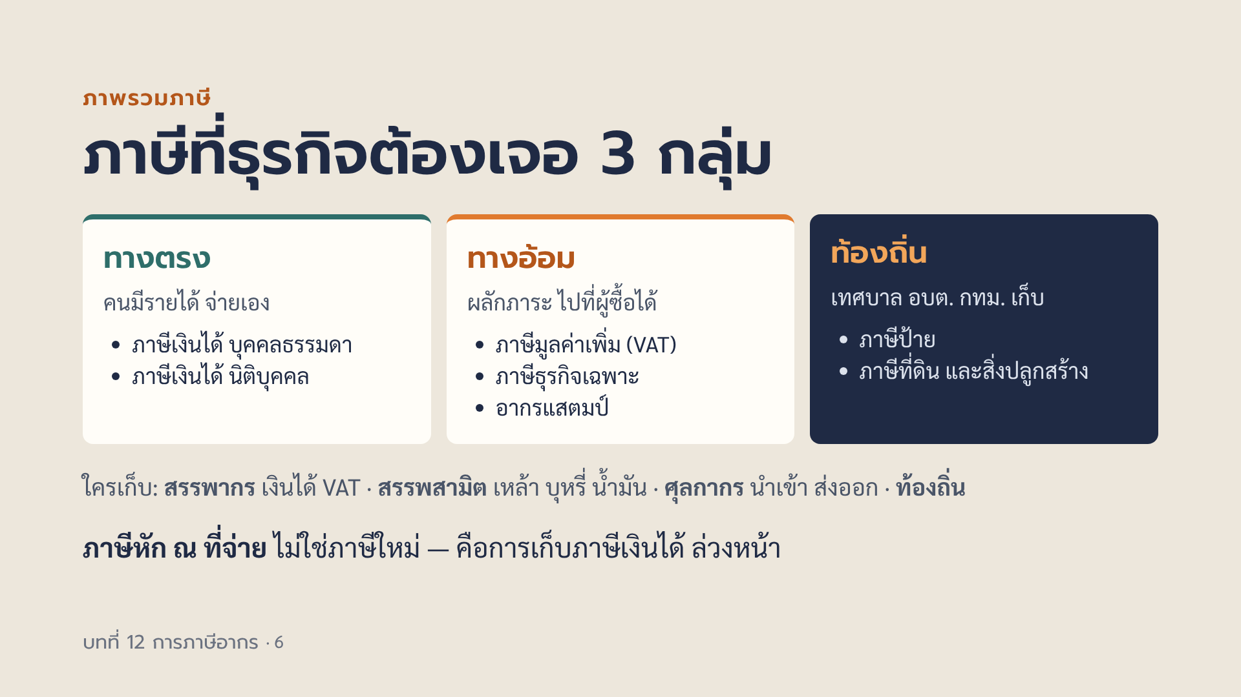
Notes:
ภาษีทางตรง คือผู้มีรายได้รับภาระเอง ผลักให้คนอื่นไม่ได้ ภาษีทางอ้อม ผู้ขายเก็บจากผู้ซื้อแล้วนำส่งรัฐ ภาระจึงตกที่ผู้บริโภค ใครเก็บภาษีอะไร กรมสรรพากรเก็บภาษีเงินได้ VAT ภาษีธุรกิจเฉพาะ และอากรแสตมป์ กรมสรรพสามิตเก็บภาษีจากสินค้าบางชนิด เช่น สุรา ยาสูบ น้ำมัน เครื่องดื่ม รถยนต์ กรมศุลกากรเก็บอากรขาเข้าและขาออกเมื่อนำเข้าหรือส่งออก ส่วนภาษีท้องถิ่นองค์กรปกครองส่วนท้องถิ่น เช่น เทศบาล อบต. เป็นผู้เก็บ ตัวอย่างใกล้ตัว ร้านของฝากที่สั่งของจากต่างประเทศมาขาย จะเจอศุลกากร ส่วนคาเฟ่จะเจอสรรพากรและท้องถิ่น ขยายความสั้น ๆ ภาษีธุรกิจเฉพาะ เก็บจากธุรกิจบางประเภทแทน VAT เช่น ธนาคาร ประกันชีวิต โรงรับจำนำ และการขายอสังหาริมทรัพย์ทางการค้าหรือหากำไร อัตราทั่วไป 3% บวกภาษีท้องถิ่นอีกหนึ่งในสิบ รวม 3.3% อากรแสตมป์ เสียเมื่อทำตราสารตามกฎหมาย เช่น สัญญาเช่าที่ดินหรืออาคาร และสัญญาจ้างทำของ เสีย 1 บาท ต่อทุก 1,000 บาทหรือเศษ ปัจจุบันชำระแบบอิเล็กทรอนิกส์ได้ ภาษีป้าย ยื่นแบบ ภ.ป.1 ทุกปีภายในเดือนมีนาคม ป้ายติดตั้งใหม่ยื่นภายใน 15 วัน ภาษีที่ดินและสิ่งปลูกสร้าง ท้องถิ่นส่งหนังสือแจ้งประเมิน ปกติชำระภายในเดือนเมษายน ร้านที่มีป้ายหน้าร้านหรือมีอาคารเป็นของตัวเองต้องเจอทั้งสองอย่าง ภาษีหัก ณ ที่จ่าย จะอธิบายในหมวดที่ 4 อัตราอาจเปลี่ยน ตรวจล่าสุดที่ rd.go.th และสำนักงานท้องถิ่นก่อนสอน

Slide 7
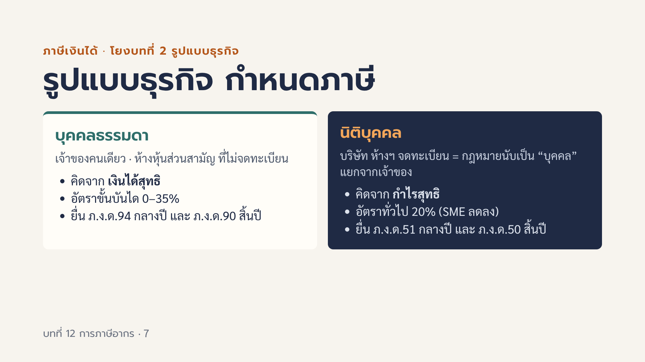
Notes:
ทบทวนบทที่ 2 กิจการเจ้าของคนเดียว เจ้าของกับธุรกิจคือคนเดียวกัน รายได้จากธุรกิจจึงเป็นเงินได้ของเจ้าของ เสียภาษีแบบบุคคลธรรมดา ห้างหุ้นส่วนสามัญที่ไม่จดทะเบียนก็เสียภาษีในฐานะหน่วยภาษีแบบบุคคลธรรมดา ส่วนบริษัทจำกัดและห้างหุ้นส่วนที่จดทะเบียนเป็นนิติบุคคล แยกจากเจ้าของ เสียภาษีจากกำไรสุทธิของกิจการ จุดต่างสำคัญ บุคคลธรรมดาคิดจากเงินได้หักค่าใช้จ่ายและค่าลดหย่อน อัตราก้าวหน้า ยิ่งได้มากยิ่งเสียในอัตราสูง นิติบุคคลคิดจากกำไรทางบัญชีที่ปรับปรุงตามประมวลรัษฎากร อัตราคงที่ ภ.ง.ด.94 ยื่นเฉพาะผู้มีเงินได้ประเภท 40(5) ถึง 40(8) ในครึ่งปีแรก คำว่า นิติบุคคล แปลง่าย ๆ ว่า บุคคลที่กฎหมายสร้างขึ้น มีทรัพย์สิน หนี้ และภาษีของตัวเอง แยกจากเจ้าของ ข้อควรรู้ นิติบุคคลต้องมีงบการเงินที่ผู้สอบบัญชีรับรองประกอบการยื่น ภ.ง.ด.50 จึงมีค่าจ้างสำนักงานบัญชีเพิ่ม ฟรีแลนซ์และร้านเล็กส่วนใหญ่จึงเริ่มจากแบบบุคคลธรรมดา

Slide 8
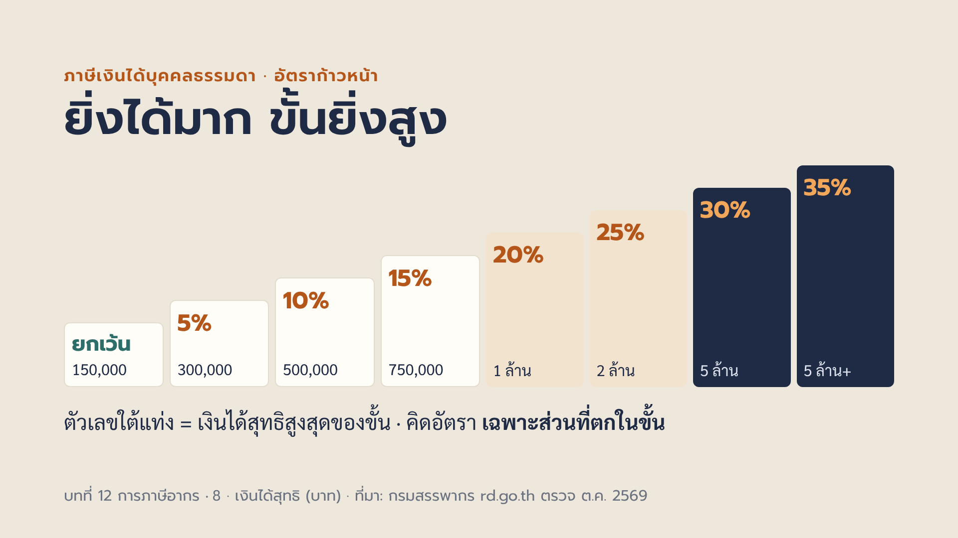
Notes:
ตารางอัตราภาษีเงินได้บุคคลธรรมดา คิดจากเงินได้สุทธิ ขั้นแรก 0 ถึง 150,000 บาท ได้รับยกเว้น เกิน 150,000 ถึง 300,000 อัตรา 5% เกิน 300,000 ถึง 500,000 อัตรา 10% เกิน 500,000 ถึง 750,000 อัตรา 15% เกิน 750,000 ถึง 1 ล้าน อัตรา 20% เกิน 1 ล้าน ถึง 2 ล้าน อัตรา 25% เกิน 2 ล้าน ถึง 5 ล้าน อัตรา 30% เกิน 5 ล้านขึ้นไป อัตรา 35% ความเข้าใจผิดที่พบบ่อย คือคิดว่าถ้าเงินได้สุทธิ 600,000 บาท ต้องเสีย 15% ของทั้ง 600,000 ไม่ใช่ ต้องคิดทีละขั้น ตัวอย่าง เงินได้สุทธิ 600,000 ขั้นแรก 150,000 ยกเว้น ขั้น 5% อีก 150,000 ได้ 7,500 ขั้น 10% อีก 200,000 ได้ 20,000 ขั้น 15% ส่วนที่เหลือ 100,000 ได้ 15,000 รวม 42,500 บาท ใช้ตัวอย่างนี้เป็นข้อ 3 ของแบบฝึกหัดด้วย ให้นักศึกษาลองคำนวณเองก่อนเฉลย นอกจากนี้ ผู้ที่มีเงินได้ประเภทอื่นที่ไม่ใช่เงินเดือน ตั้งแต่ 1 ล้านบาทขึ้นไป ต้องคำนวณอีกวิธี คือ 0.5% ของเงินได้ทั้งหมด แล้วเสียตามวิธีที่ได้ภาษีมากกว่า ถ้าวิธี 0.5% คำนวณได้ไม่เกิน 5,000 บาท ได้รับยกเว้นส่วนนี้ อัตราอาจเปลี่ยน ตรวจล่าสุดที่ rd.go.th ก่อนสอน

Slide 9
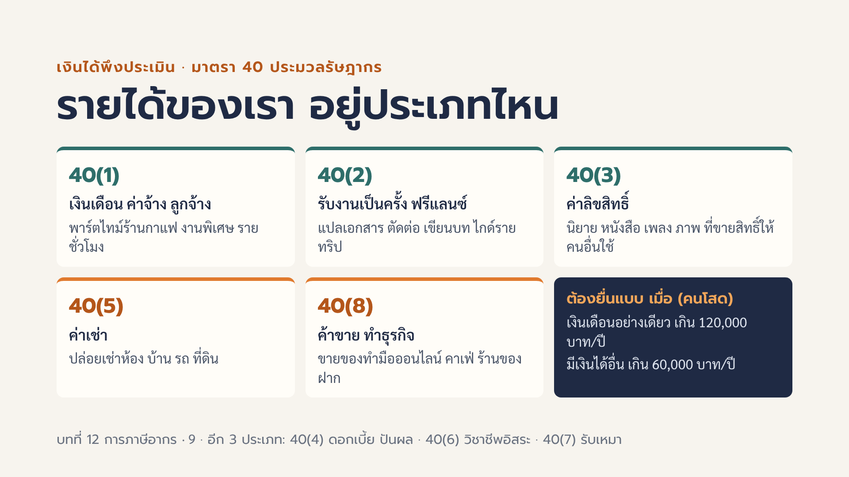
Notes:
สไลด์นี้ตอบคำถามที่นักศึกษาสงสัยที่สุด คือ เงินที่ฉันได้ ต้องเสียภาษีไหม และเป็นภาษีแบบไหน กฎหมายเรียกรายได้ที่ต้องนำมาคิดภาษีว่า เงินได้พึงประเมิน แบ่งเป็น 8 ประเภทตามมาตรา 40 ของประมวลรัษฎากร ประเภทที่นักศึกษามนุษยศาสตร์และสังคมศาสตร์มีโอกาสเจอบ่อย 40(1) เงินเดือนหรือค่าจ้างในฐานะลูกจ้าง เช่น พาร์ตไทม์ร้านกาแฟ ร้านหนังสือ 40(2) เงินที่ได้จากการรับงานเป็นครั้ง ๆ ใช้ฝีมือและแรงงานของตัวเอง เช่น รับแปลเอกสาร ล่ามงานสัมมนา ตัดต่อคลิป เขียนคอนเทนต์ ไกด์ที่รับงานรายทริป 40(3) ค่าลิขสิทธิ์ เช่น สำนักพิมพ์จ่ายค่าลิขสิทธิ์นิยาย หรือมีคนซื้อสิทธิ์ใช้ภาพหรือเพลงของเรา 40(5) ค่าเช่าทรัพย์สิน 40(8) เงินได้จากการค้าขายและธุรกิจ เช่น ขายของทำมือ เปิดคาเฟ่ ร้านของฝากนครปฐม อีกสามประเภทคือ 40(4) ดอกเบี้ยและเงินปันผล 40(6) วิชาชีพอิสระ 6 วิชาชีพ คือ แพทย์ กฎหมาย วิศวกรรม สถาปัตยกรรม บัญชี ประณีตศิลปกรรม และ 40(7) รับเหมาที่ผู้รับเหมาลงทุนซื้อวัสดุเอง แต่ละประเภทหักค่าใช้จ่ายได้ต่างกัน เช่น 40(1) และ 40(2) รวมกันหักเหมาได้ 50% แต่ไม่เกิน 100,000 บาท ส่วน 40(8) ขายของหักเหมาได้ 60% ซึ่งจะเห็นในสไลด์ถัดไป บางงานแยกประเภทยาก เช่น งานแปลถ้าเปิดเป็นสำนักงานรับงานเป็นธุรกิจ อาจเข้า 40(8) ให้ถามสรรพากรพื้นที่หรือโทร 1161 เกณฑ์ต้องยื่นแบบสำหรับคนโสด มีเงินเดือนอย่างเดียวเกิน 120,000 บาทต่อปี หรือมีเงินได้ประเภทอื่นเกิน 60,000 บาทต่อปี ต้องยื่นแบบ แม้คำนวณแล้วไม่ต้องเสียภาษีก็ต้องยื่น ผู้มีคู่สมรสใช้เกณฑ์อีกชุด ตรวจที่ rd.go.th คำถามชวนคิด ให้นักศึกษาลองนึกว่าตัวเองหรือรุ่นพี่มีรายได้ประเภทไหนบ้าง แล้วยกมือตอบ เตรียมเข้าสู่เกมทายประเภทเงินได้ในอีกไม่กี่สไลด์ ที่มาเกณฑ์ยื่นแบบ: ฐานเศรษฐกิจ อ้างกรมสรรพากร และคู่มือ ภ.ง.ด.94 ปีภาษี 2569 ของกรมสรรพากร ตรวจ ต.ค. 2569

Slide 10
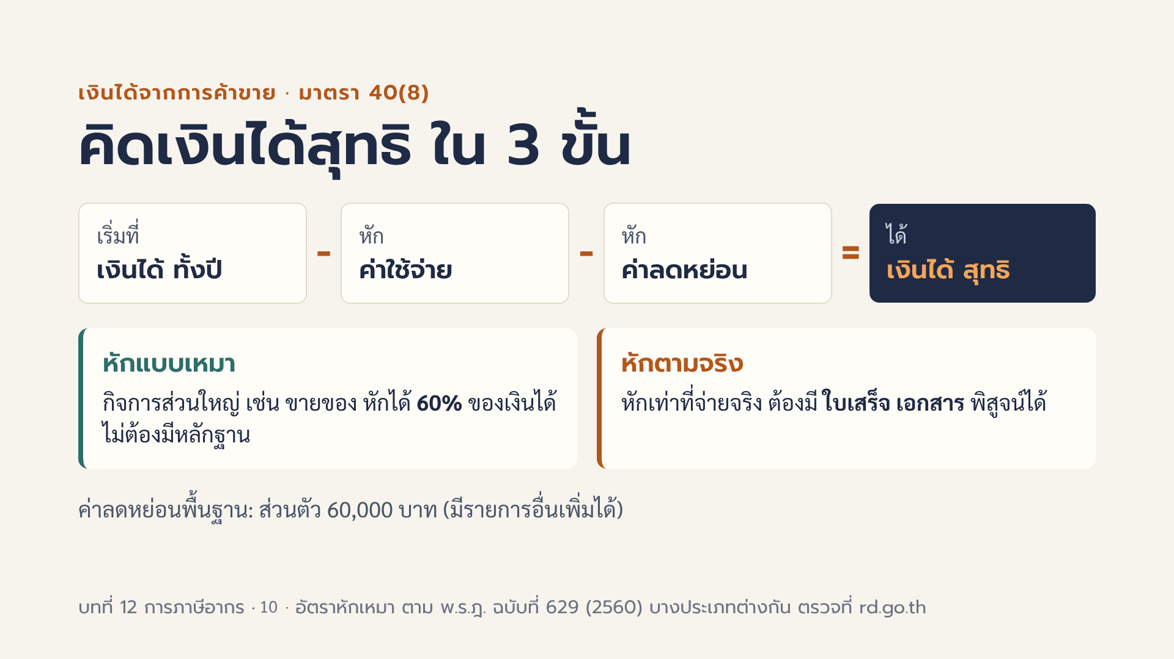
Notes:
เงินได้จากการค้าขายและธุรกิจส่วนใหญ่ เป็นเงินได้ประเภทที่ 8 ตามมาตรา 40(8) ของประมวลรัษฎากร เช่น ร้านขายของ ขายของออนไลน์ ร้านอาหาร สูตรคือ เงินได้ทั้งปี หักค่าใช้จ่าย แล้วหักค่าลดหย่อน ได้เงินได้สุทธิ จากนั้นนำไปคิดตามขั้นบันไดในสไลด์ก่อน การหักค่าใช้จ่ายมีสองทาง ทางแรก หักเหมา ตามพระราชกฤษฎีกาฉบับที่ 629 ปี 2560 กิจการที่กำหนดไว้ เช่น การขายของ หักได้ 60% ของเงินได้ ไม่ต้องแสดงหลักฐาน เงินได้ 40(8) ที่ไม่อยู่ในรายการที่กำหนด หรือบางประเภทใช้อัตราอื่น ให้ตรวจที่ rd.go.th ทางที่สอง หักตามจริง ต้องมีเอกสารหลักฐานครบ เหมาะกับธุรกิจที่ต้นทุนสูงกว่า 60% เช่น ขายของกำไรบาง ชวนนักศึกษาคิดว่า การเก็บใบเสร็จค่าวัสดุ เช่น ดินปั้น ผ้า กล่องพัสดุ จึงมีค่าเป็นเงิน ส่วนรายได้ฟรีแลนซ์ 40(2) ไม่มีทางเลือกหักตามจริง หักได้เหมา 50% แต่ไม่เกิน 100,000 บาท ค่าลดหย่อนส่วนตัว 60,000 บาท ทุกคนได้ ยังมีค่าลดหย่อนอื่น เช่น ประกันสังคม ประกันชีวิต กองทุนเพื่อการลงทุน แต่ละปีรัฐอาจเพิ่มหรือเปลี่ยนรายการ วันนี้ใช้เฉพาะค่าลดหย่อนส่วนตัวในตัวอย่าง เพื่อให้คำนวณง่าย

Slide 11
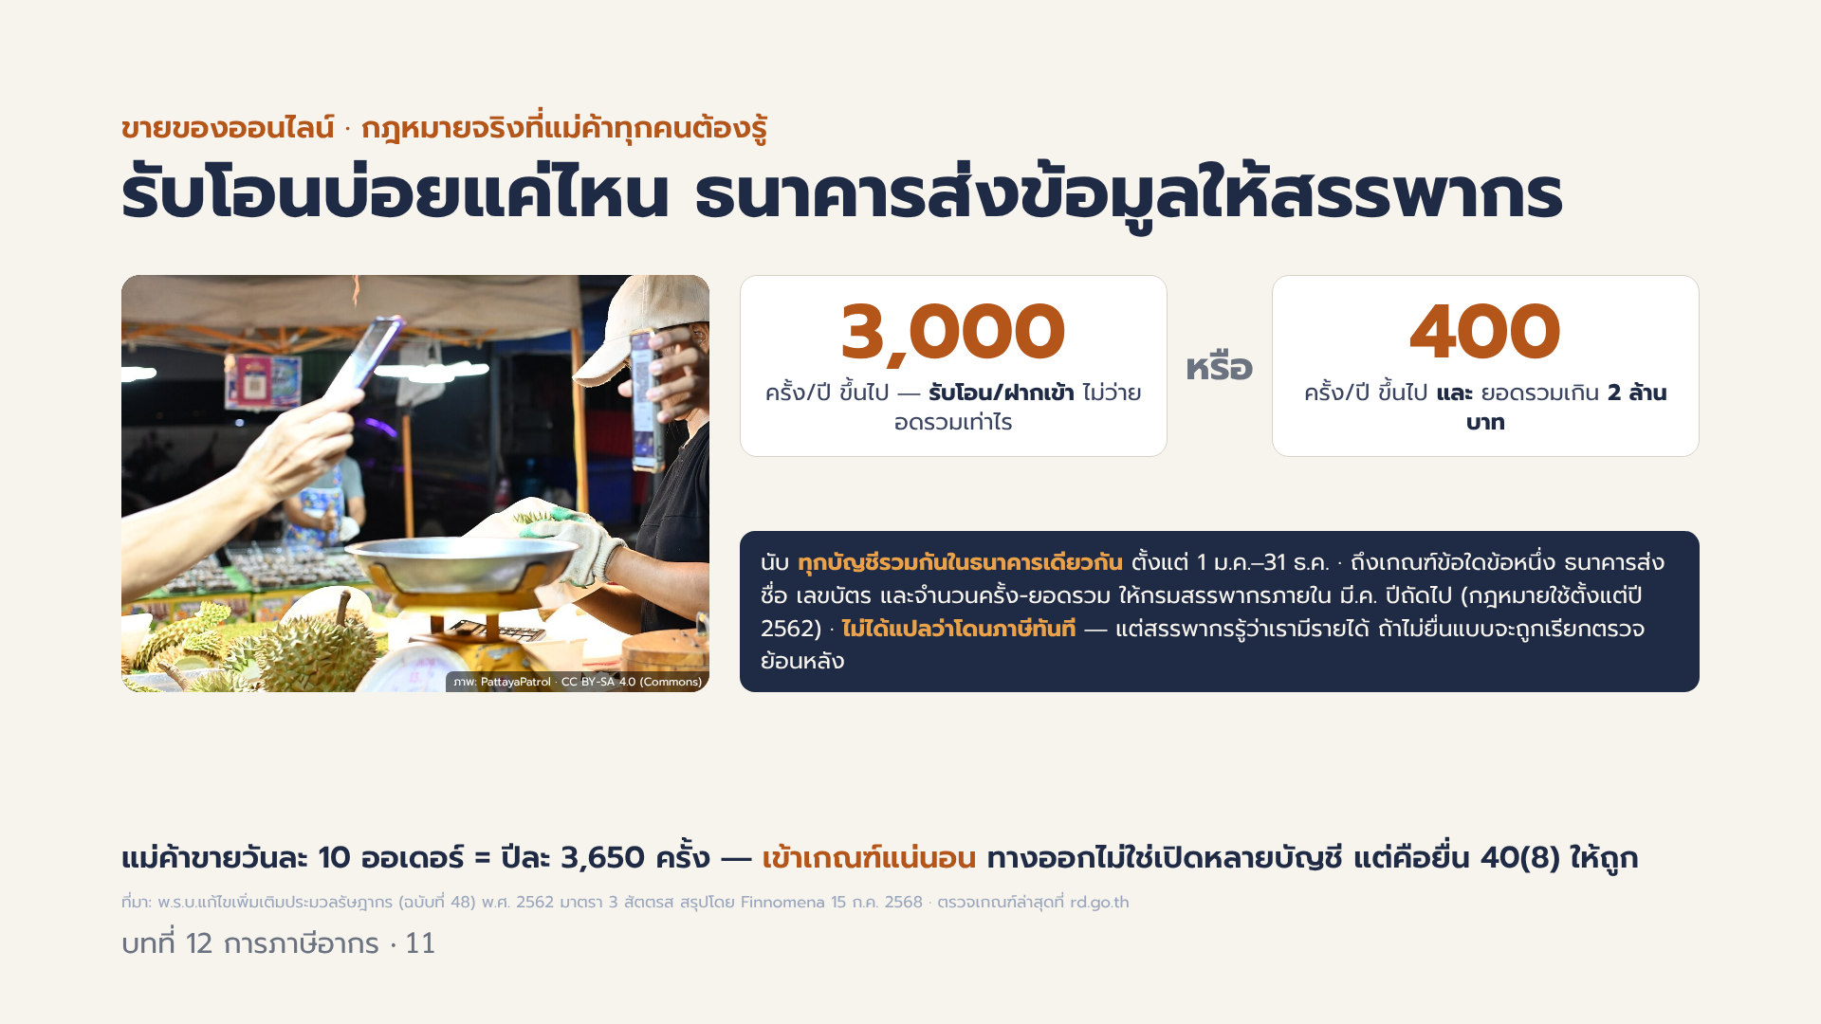
Notes:
สไลด์ 12 — กฎหมาย e-Payment / การรายงานธุรกรรมลักษณะเฉพาะ (พ.ร.บ.แก้ไขเพิ่มเติมประมวลรัษฎากร ฉบับที่ 48 พ.ศ. 2562 มาตรา 3 สัตตรส สรุปโดย Finnomena 15 ก.ค. 2568)
เกณฑ์: สถาบันการเงินต้องส่งข้อมูลให้กรมสรรพากรเมื่อบัญชีของบุคคลเดียวกัน (รวมทุกบัญชีในธนาคารเดียวกัน) ในปีปฏิทินมี (1) ฝาก/รับโอนเข้า 3,000 ครั้งขึ้นไป ไม่ว่ายอดรวมเท่าใด หรือ (2) 400 ครั้งขึ้นไป และยอดรวม 2,000,000 บาทขึ้นไป · ส่งข้อมูลภายในเดือนมีนาคมของปีถัดไป (ส่งครั้งแรก มี.ค. 2563) · ข้อมูลที่ส่ง: ชื่อ เลขประจำตัว จำนวนครั้ง ยอดรวม — ไม่ใช่รายละเอียดทุกรายการ
ประเด็นสอน (ต่อจากเงินได้ 40(8) ค้าขาย): แม่ค้าออนไลน์ขายวันละ 10 ออเดอร์ = ปีละ 3,650 ครั้ง เข้าเกณฑ์แน่นอน · การถึงเกณฑ์ไม่ได้แปลว่าเสียภาษีทันที แต่สรรพากรรู้ว่ามีรายได้ ถ้าไม่ยื่นแบบมีความเสี่ยงถูกตรวจย้อนหลัง (เบี้ยปรับ เงินเพิ่ม) · ทางออกคือยื่น 40(8) หักค่าใช้จ่ายเหมา 60% หรือตามจริง ไม่ใช่เปิดหลายบัญชี (ซึ่งนับรวมในธนาคารเดียวกันอยู่ดี)
ภาพ: PattayaPatrol CC BY-SA 4.0 (Commons) สแกนจ่ายแผงผลไม้

Slide 12
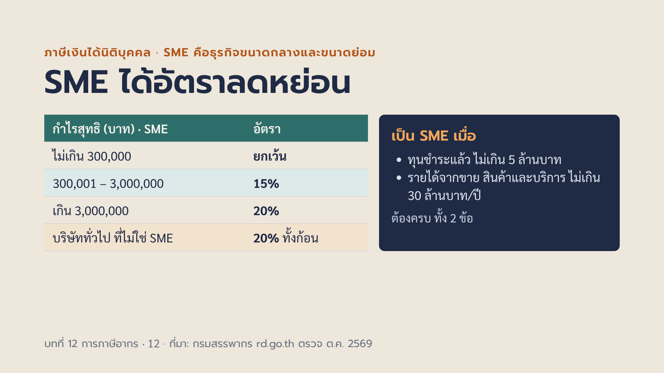
Notes:
ภาษีเงินได้นิติบุคคลของบริษัทหรือห้างหุ้นส่วนนิติบุคคลทั่วไป อัตรา 20% ของกำไรสุทธิ แต่ถ้าเป็นกิจการขนาดกลางและขนาดย่อมหรือ SME ตามเงื่อนไขของกรมสรรพากร ได้อัตราลดหลั่น คือทุนที่ชำระแล้ว ณ วันสุดท้ายของรอบบัญชีไม่เกิน 5 ล้านบาท และรายได้จากการขายสินค้าและการให้บริการในรอบบัญชีไม่เกิน 30 ล้านบาท ต้องครบทั้งสองข้อ กำไรสุทธิส่วนที่ไม่เกิน 300,000 บาทได้รับยกเว้น ส่วนที่เกิน 300,000 ถึง 3 ล้าน อัตรา 15% ส่วนที่เกิน 3 ล้าน อัตรา 20% คิดเป็นขั้นเหมือนบุคคลธรรมดา ตัวอย่าง บริษัท SME กำไรสุทธิ 1 ล้านบาท ส่วนแรก 300,000 ยกเว้น อีก 700,000 คูณ 15% เท่ากับ 105,000 บาท ถ้าไม่ใช่ SME เสีย 20% ของ 1 ล้าน เท่ากับ 200,000 บาท ต่างกันเกือบเท่าตัว นี่คือเหตุผลที่ธุรกิจเล็กเริ่มต้นด้วยทุนจดทะเบียนไม่สูงเกินจำเป็น ข้อควรรู้ กำไรที่ใช้คิดภาษีไม่เท่ากับกำไรในบัญชีเสมอไป เพราะบางรายจ่ายกฎหมายภาษีไม่ให้หัก เรื่องนี้ให้สำนักงานบัญชีช่วยดูเมื่อธุรกิจจดเป็นบริษัท อัตราอาจเปลี่ยน ตรวจล่าสุดก่อนสอน

Slide 13
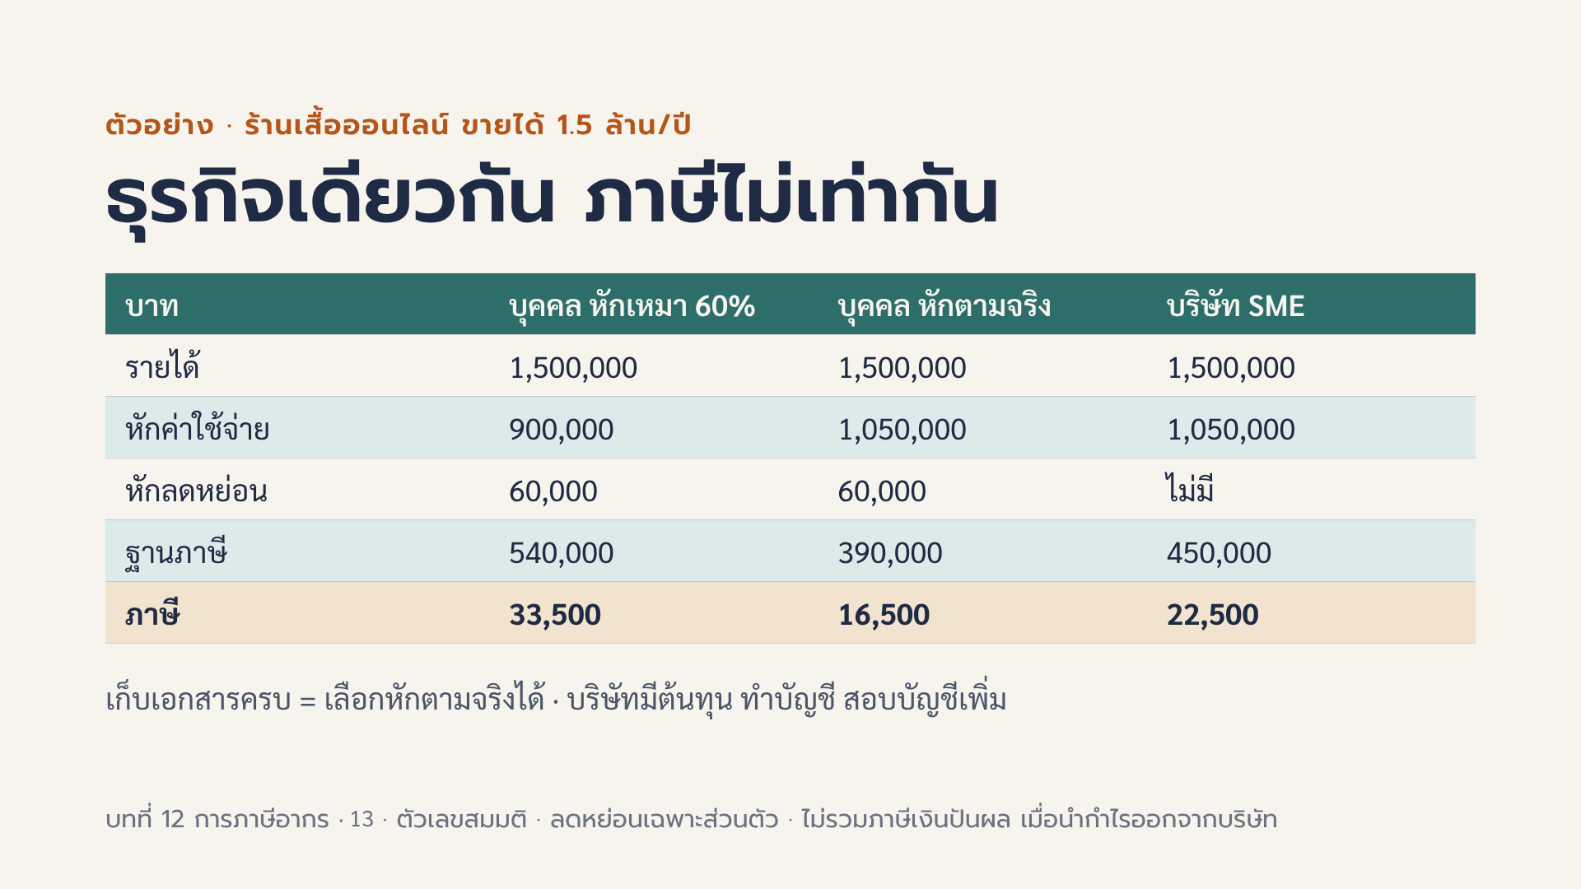
Notes:
ตัวเลขสมมติ ร้านขายเสื้อผ้าออนไลน์ รายได้ทั้งปี 1,500,000 บาท ค่าใช้จ่ายจริง ทั้งต้นทุนเสื้อ ค่าส่ง ค่าโฆษณา รวม 1,050,000 บาท คำนวณสามแบบ แบบที่ 1 บุคคลธรรมดาหักเหมา 60% ได้ 900,000 หักลดหย่อนส่วนตัว 60,000 เงินได้สุทธิ 540,000 ภาษีขั้นบันได 0 บวก 7,500 บวก 20,000 บวก 15% ของ 40,000 คือ 6,000 รวม 33,500 บาท แบบที่ 2 หักตามจริง 1,050,000 ลดหย่อน 60,000 เงินได้สุทธิ 390,000 ภาษี 7,500 บวก 10% ของ 90,000 คือ 9,000 รวม 16,500 บาท แบบที่ 3 จดเป็นบริษัทที่เข้าเงื่อนไข SME กำไรสุทธิ 450,000 ส่วนแรก 300,000 ยกเว้น อีก 150,000 คูณ 15% เท่ากับ 22,500 บาท ตรวจภาษีขั้นต่ำด้วย เงินได้ 1.5 ล้านเกิน 1 ล้าน คิด 0.5% ได้ 7,500 น้อยกว่าวิธีขั้นบันไดทั้งสองแบบ จึงเสียตามขั้นบันได ข้อควรระวัง แบบบริษัท กำไรเป็นของบริษัท ถ้าเจ้าของจะนำเงินออกมาเป็นเงินปันผลก็มีภาษีอีกชั้น และบริษัทมีค่าทำบัญชีและค่าสอบบัญชีเพิ่ม ข้อสรุปไม่ใช่ว่าแบบไหนถูกที่สุดเสมอ แต่คือ หนึ่ง การเก็บเอกสารทำให้ประหยัดภาษีได้ถูกกฎหมาย สอง การเลือกรูปแบบธุรกิจต้องดูทั้งภาษีและต้นทุนอื่น ตัวเลขคำนวณตามอัตรา ณ ต.ค. 2569 ไม่ใช่คำปรึกษาภาษีเฉพาะราย

Slide 14
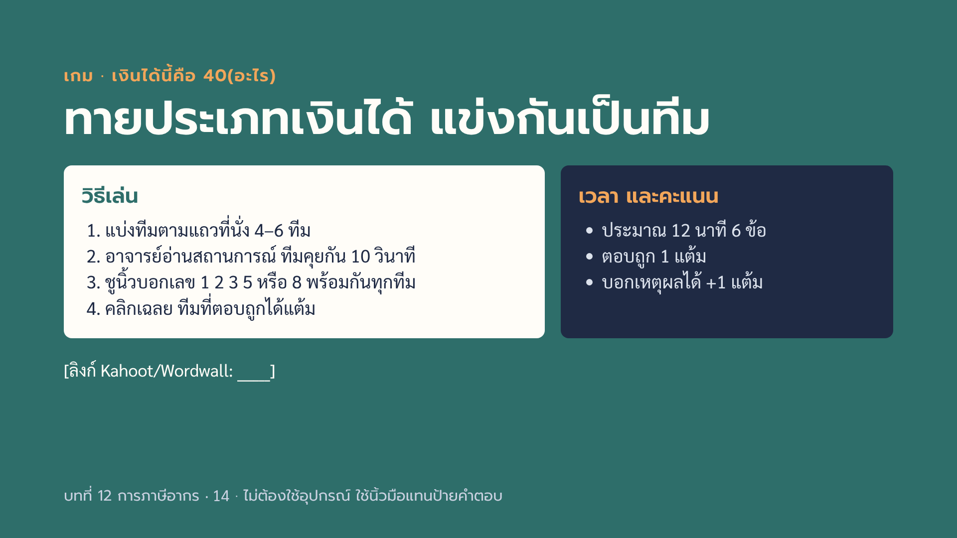
Notes:
เกมนี้ใช้ปลุกห้องหลังเรียนเรื่องภาษีเงินได้มาหลายสไลด์ ขั้นตอน หนึ่ง แบ่งทีมตามแถวที่นั่ง 4 ถึง 6 ทีม ให้แต่ละทีมตั้งชื่อทีมสั้น ๆ อาจารย์จดคะแนนบนกระดาน สอง อาจารย์อ่านสถานการณ์บนสไลด์ทีละข้อ ให้เวลาคุยในทีม 10 วินาที สาม นับ 1 2 3 แล้วทุกทีมชูนิ้วพร้อมกัน ชูหนึ่งนิ้วคือ 40(1) สองนิ้วคือ 40(2) สามนิ้วคือ 40(3) ห้านิ้วคือ 40(5) ส่วน 40(8) ให้ไขว้นิ้วชี้สองมือเป็นเลข 8 หรือชูสองมือ ห้ากับสาม ก็ได้ สี่ คลิกเมาส์ให้เฉลยโผล่ ทีมที่ถูกได้ 1 แต้ม ถามทีมใดทีมหนึ่งว่าทำไม ถ้าอธิบายได้ถูกได้เพิ่มอีก 1 แต้ม เวลารวมประมาณ 12 นาที สองสไลด์ถัดไปมีข้อละ 3 สถานการณ์ เฉลยและคำอธิบายอยู่ในโน้ตของแต่ละสไลด์ คำถามสำรอง ถ้ามีเวลาเหลือ ข้อสำรอง 1 ได้ดอกเบี้ยเงินฝากออมทรัพย์ เฉลย 40(4) ข้อสำรอง 2 เป็นทนายความรับว่าความ เฉลย 40(6) วิชาชีพอิสระ ข้อสำรอง 3 ได้โบนัสจากร้านที่ทำงานพาร์ตไทม์ประจำ เฉลย 40(1) เพราะเป็นเงินที่ได้จากการเป็นลูกจ้าง ข้อสำรอง 4 รับจ้างถ่ายภาพงานรับปริญญาเป็นครั้ง ๆ ใช้กล้องตัวเอง เฉลย โดยทั่วไป 40(2) หรืออาจเป็น 40(8) ถ้าทำเป็นร้านถ่ายภาพ ใช้ข้อนี้ชวนคุยว่าบางงานแยกยาก ข้อสำรอง 5 ได้ค่าเช่าที่จอดรถหน้าบ้านจากร้านข้าง ๆ เฉลย 40(5) ถ้าอยากเล่นออนไลน์ภายหลัง ใส่ลิงก์ Kahoot หรือ Wordwall ในช่องบนสไลด์

Slide 15
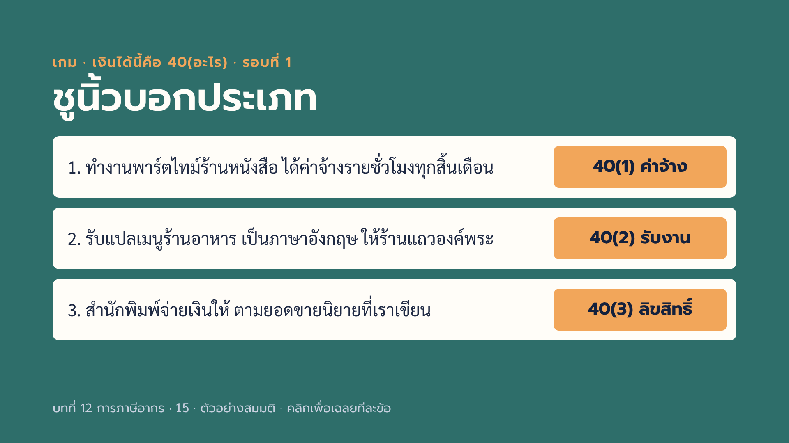
Notes:
ดำเนินเกม อ่านข้อ 1 ให้เวลาคุย 10 วินาที นับ 1 2 3 ให้ชูนิ้ว แล้วคลิกเฉลย ทำแบบเดียวกันจนครบ 3 ข้อ เฉลยพร้อมคำอธิบาย ข้อ 1 คือ 40(1) เพราะเป็นลูกจ้างของร้าน ได้ค่าจ้างจากการทำงานให้นายจ้าง ไม่ว่าจะเต็มเวลาหรือพาร์ตไทม์ ข้อนี้หักค่าใช้จ่ายเหมาได้ 50% แต่รวมกับ 40(2) แล้วไม่เกิน 100,000 บาท ข้อ 2 คือ 40(2) เพราะเป็นการรับงานเป็นครั้ง ใช้ความรู้ภาษาและแรงงานของตัวเอง ไม่ได้เป็นลูกจ้างประจำ ถ้าผู้จ่ายเป็นบริษัท มักหักภาษี ณ ที่จ่ายไว้ 3% ซึ่งจะเห็นในตัวอย่างนักแปลฟรีแลนซ์ช่วงหลัง ถ้าผู้จ่ายเป็นร้านเล็กที่เป็นบุคคลธรรมดา มักไม่ได้หัก แต่เรายังต้องนำไปยื่นแบบเอง ข้อ 3 คือ 40(3) ค่าลิขสิทธิ์ เพราะเราได้เงินจากการให้สำนักพิมพ์ใช้สิทธิ์ในงานเขียน ไม่ใช่ค่าจ้างเขียน ถ้าสำนักพิมพ์จ้างเขียนเป็นงาน ๆ จ่ายครั้งเดียวแล้วสิทธิ์เป็นของสำนักพิมพ์ ก็อาจเป็น 40(2) ใช้จุดนี้ชวนคุยว่า สัญญาเขียนว่าอะไรสำคัญมาก ถ้านักศึกษาตอบต่างกัน ให้ทีมอธิบายเหตุผลก่อนเฉลย จะได้แต้มเหตุผล ถ้าข้อใดยังถกกันไม่จบ บอกว่าในชีวิตจริงให้ดูสัญญาและถามสรรพากรพื้นที่ หรือโทร 1161

Slide 16
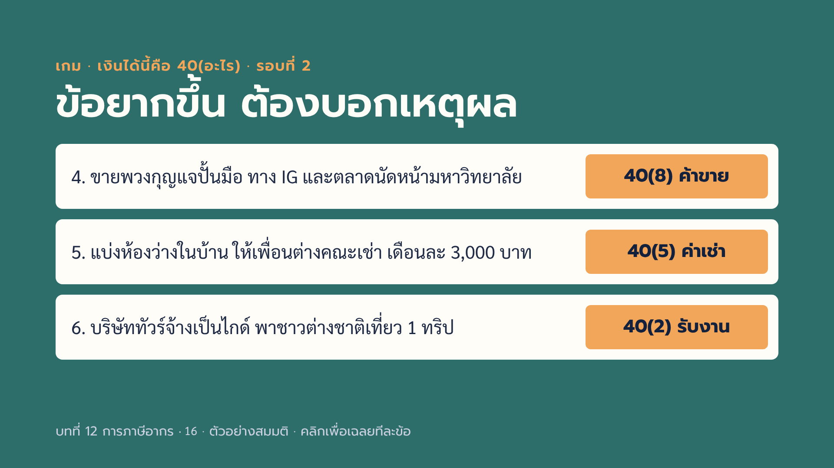
Notes:
รอบที่ 2 ให้ทีมที่ตอบถูกต้องบอกเหตุผลได้ด้วยจึงได้แต้มเต็ม เฉลยพร้อมคำอธิบาย ข้อ 4 คือ 40(8) เพราะเป็นการค้าขาย ซื้อวัสดุมาผลิตแล้วขาย ไม่ว่าขายออนไลน์หรือตลาดนัด หักค่าใช้จ่ายเหมาได้ 60% หรือหักตามจริงถ้ามีหลักฐาน ข้อนี้โยงกับสไลด์ภาษียุคดิจิทัลที่จะเรียนต่อ ข้อ 5 คือ 40(5) ค่าเช่าทรัพย์สิน ค่าเช่าบ้านหรืออาคารหักเหมาได้ 30% ข้อควรระวัง ห้องในบ้านอาจเป็นของพ่อแม่ ผู้มีเงินได้คือเจ้าของที่ให้เช่า ไม่ใช่เราถ้าเราไม่ได้เป็นเจ้าของ ข้อ 6 คือ 40(2) เพราะรับงานเป็นครั้ง ใช้ความรู้ภาษาและความสามารถส่วนตัว บริษัททัวร์ที่เป็นนิติบุคคลมักหักภาษี ณ ที่จ่ายไว้ ถ้าเป็นไกด์ประจำที่เป็นลูกจ้างบริษัท รับเงินเดือน จะกลายเป็น 40(1) ใช้ข้อนี้ย้ำว่า ประเภทเงินได้ดูจากลักษณะงาน ไม่ใช่ดูจากอาชีพ หมายเหตุ อาชีพไกด์ต้องมีบัตรมัคคุเทศก์ตามกฎหมายการท่องเที่ยว เป็นอีกเรื่องที่ควรรู้ถ้าจะทำจริง สรุปคะแนนเกม ประกาศทีมชนะ แล้วเชื่อมต่อว่า ต่อไปจะดูภาษีที่ซ่อนอยู่ในราคาของทุกชิ้น คือภาษีมูลค่าเพิ่ม

Slide 17
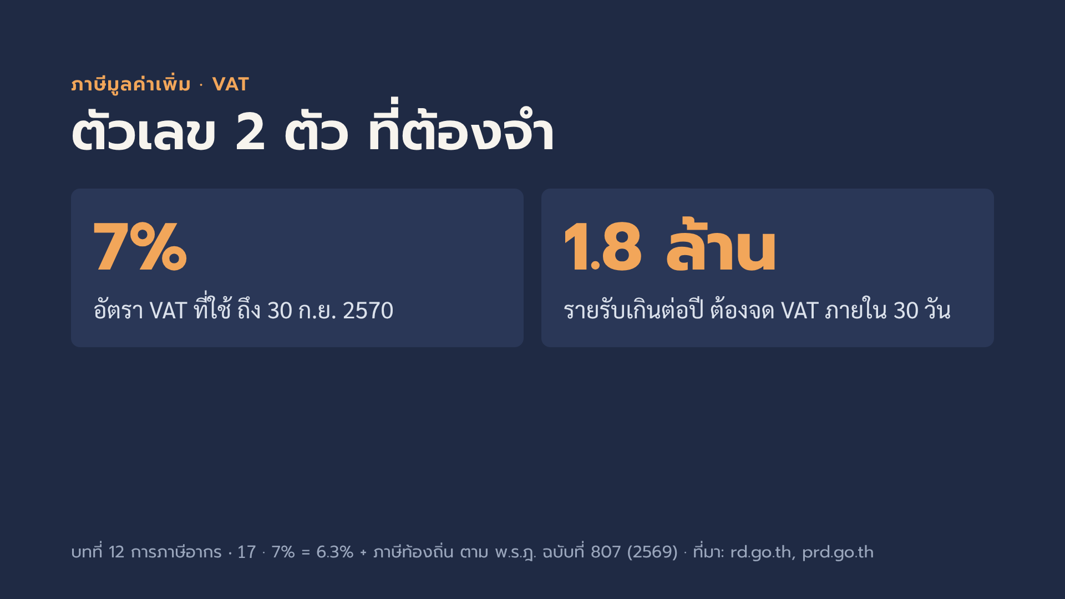
Notes:
ภาษีมูลค่าเพิ่ม เก็บจากการขายสินค้าและการให้บริการในทุกทอด อัตราตามประมวลรัษฎากรคือ 10% แต่รัฐออกพระราชกฤษฎีกาลดอัตราต่อเนื่องมาหลายปี ล่าสุด ครม. อนุมัติเมื่อ 27 ก.ค. 2569 และออกเป็นพระราชกฤษฎีกาฉบับที่ 807 พ.ศ. 2569 คงอัตรา 6.3% เมื่อรวมภาษีท้องถิ่นอีกหนึ่งในเก้า เป็น 7% ใช้ตั้งแต่ 1 ต.ค. 2569 ถึง 30 ก.ย. 2570 ก่อนสอนในปีถัดไปต้องตรวจว่ามีการต่ออายุหรือไม่ เกณฑ์การจดทะเบียน ผู้ประกอบการที่ขายสินค้าหรือให้บริการเป็นปกติธุระและมีรายรับเกิน 1.8 ล้านบาทต่อปี ต้องยื่นคำขอจดทะเบียนภายใน 30 วันนับแต่วันที่รายรับเกิน ไม่ว่าจะเป็นบุคคลธรรมดาหรือบริษัท ผู้ที่รายรับไม่ถึงจะขอจดเองก็ได้ เช่น เพราะลูกค้าเป็นบริษัทที่ต้องการใบกำกับภาษี ชวนคิด ร้านขายของออนไลน์ของรุ่นพี่ขายดีจนเกิน 1.8 ล้าน แต่ไม่รู้ว่าต้องจด VAT จะเกิดอะไรขึ้น คำตอบ ต้องรับผิดเสียภาษีย้อนหลังพร้อมเบี้ยปรับและเงินเพิ่ม ทั้งที่ไม่ได้เก็บ VAT จากลูกค้า จึงต้องจ่ายจากกำไรตัวเอง มีข่าวการหารือเรื่องปรับเกณฑ์จด VAT เป็นระยะ ณ ต.ค. 2569 เกณฑ์ที่ประกาศบนเว็บกรมสรรพากรยังเป็น 1.8 ล้านบาท ตรวจล่าสุดก่อนสอน

Slide 18
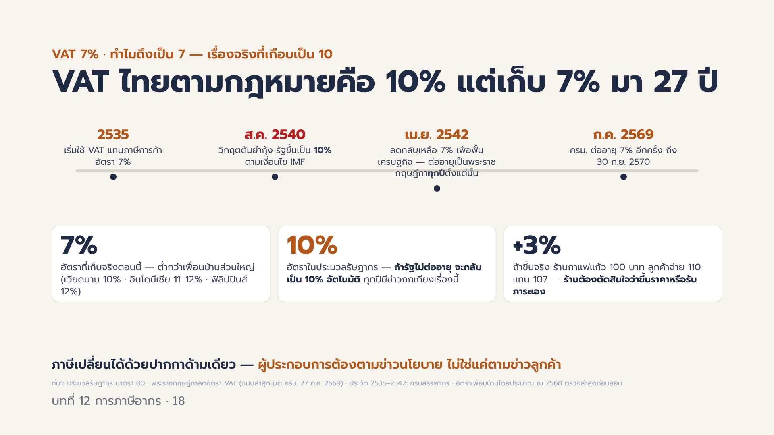
Notes:
สไลด์ 19 — ประวัติ VAT 7% (ประมวลรัษฎากร มาตรา 80 · พระราชกฤษฎีกาลดอัตรา VAT ฉบับต่าง ๆ · กรมสรรพากร)
ลำดับ: 1 ม.ค. 2535 ไทยเริ่มใช้ VAT แทนภาษีการค้า อัตรา 7% · ส.ค. 2540 หลังวิกฤตค่าเงินบาท รัฐบาลขึ้นเป็น 10% ตามเงื่อนไขโครงการ IMF · 1 เม.ย. 2542 ลดกลับเหลือ 7% เพื่อกระตุ้นเศรษฐกิจ และต่ออายุด้วยพระราชกฤษฎีกาต่อเนื่องนับแต่นั้น · ล่าสุด ครม. 27 ก.ค. 2569 ต่ออายุ 7% ถึง 30 ก.ย. 2570 (ตามสไลด์ก่อนหน้า) · อัตราตามกฎหมายคือ 10% (7% = 6.3% VAT + 0.7% ภาษีท้องถิ่น)
อัตราเพื่อนบ้านโดยประมาณ ณ 2568: เวียดนาม 10% (ลดชั่วคราว 8% บางหมวด) · อินโดนีเซีย 11% (12% บางหมวดตั้งแต่ 2568) · ฟิลิปปินส์ 12% · ให้ตรวจล่าสุดก่อนสอน
ประเด็นสอน: ถ้าไม่ต่ออายุ VAT จะกลับเป็น 10% อัตโนมัติ ทุกปีมีข่าวถกเถียง → ผู้ประกอบการต้องตามข่าวนโยบายเพราะกระทบราคาขายทันที (แก้ว 100 บาท จาก 107 เป็น 110)

Slide 19
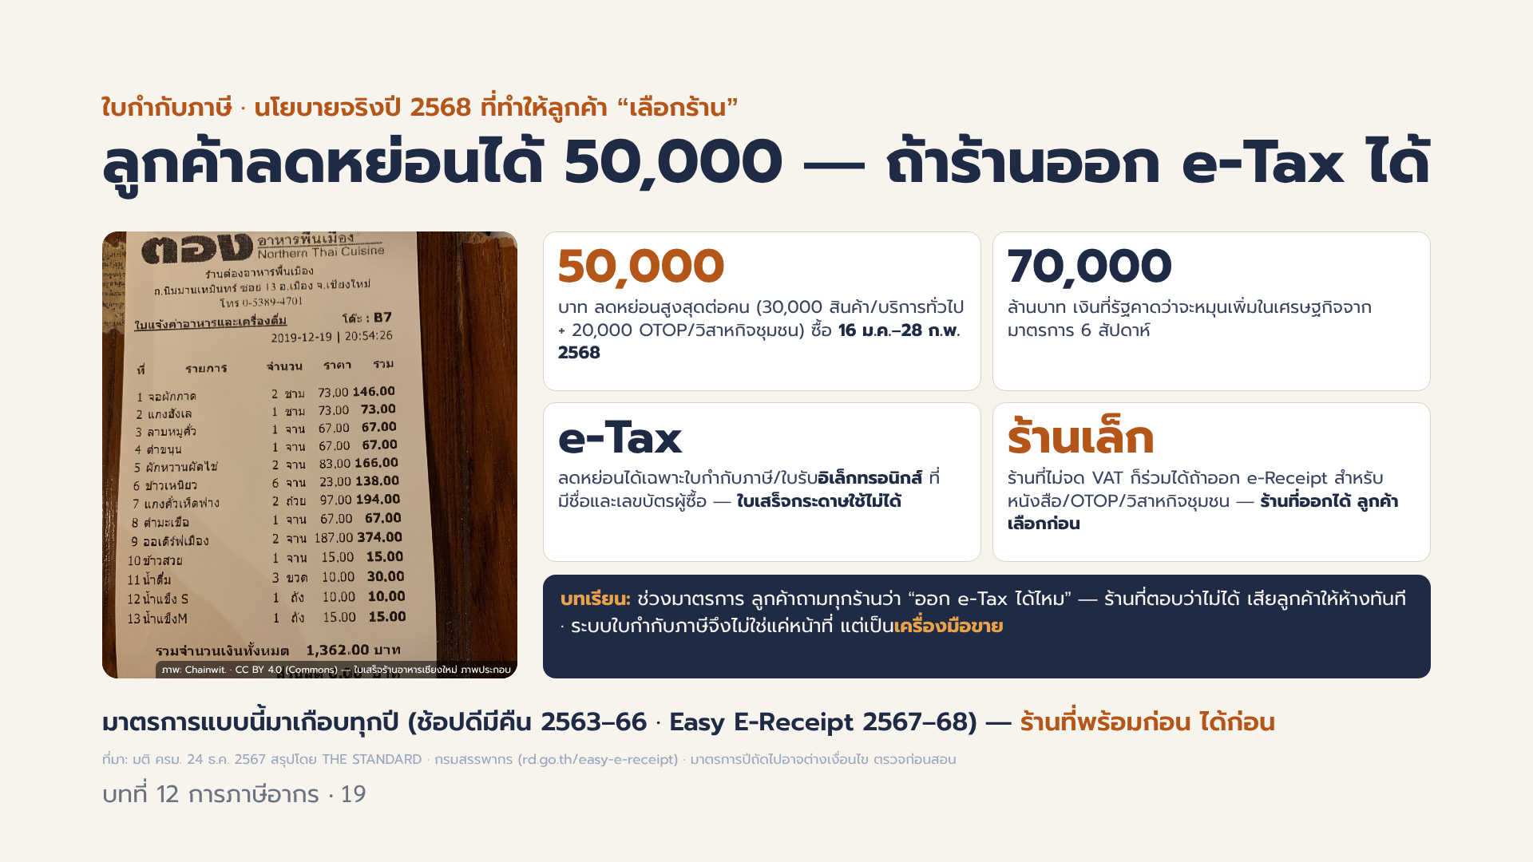
Notes:
สไลด์ 20 — Easy E-Receipt 2.0 (มติ ครม. 24 ธ.ค. 2567 สรุปโดย THE STANDARD · กรมสรรพากร)
เงื่อนไข: ซื้อสินค้า/บริการ 16 ม.ค.–28 ก.พ. 2568 ลดหย่อนได้ตามจ่ายจริงสูงสุด 50,000 บาท แบ่งเป็น 30,000 บาทแรก จากร้านที่จด VAT (ต้องได้ใบกำกับภาษีเต็มรูปแบบอิเล็กทรอนิกส์ e-Tax Invoice) หรือร้านไม่จด VAT เฉพาะหนังสือ/อีบุ๊ก (e-Receipt) + อีก 20,000 บาท สำหรับสินค้า OTOP และวิสาหกิจชุมชน/เพื่อสังคมที่จดทะเบียน · ใบกำกับต้องมีชื่อและเลขบัตรประชาชนผู้ซื้อ · ใบกระดาษใช้ไม่ได้ · ไม่รวมสุรา ยาสูบ น้ำมัน รถ ค่าสาธารณูปโภค ที่พัก ทัวร์ · รัฐคาดเงินหมุนเวียนเพิ่ม 70,000 ล้านบาท
ประเด็นสอน (ต่อจาก VAT): มาตรการแบบนี้มาเกือบทุกปี (ช้อปดีมีคืน 2563–2566, Easy E-Receipt 2567, 2.0 ปี 2568) ช่วงนั้นลูกค้าถามทุกร้านว่าออก e-Tax ได้ไหม ร้านที่ออกไม่ได้เสียลูกค้าให้ห้าง → ระบบใบกำกับภาษีคือเครื่องมือขาย ไม่ใช่แค่หน้าที่ · ร้านเล็กที่ไม่จด VAT ก็ร่วมได้ผ่าน e-Receipt ถ้าขายหนังสือ/OTOP/วิสาหกิจชุมชน
หมายเหตุ: มาตรการปีถัดไปอาจเปลี่ยนเงื่อนไขและชื่อ ตรวจที่ rd.go.th ก่อนสอน · ภาพ: Chainwit. CC BY 4.0 (Commons) ใบเสร็จร้านอาหารเชียงใหม่ เป็นภาพประกอบ

Slide 20
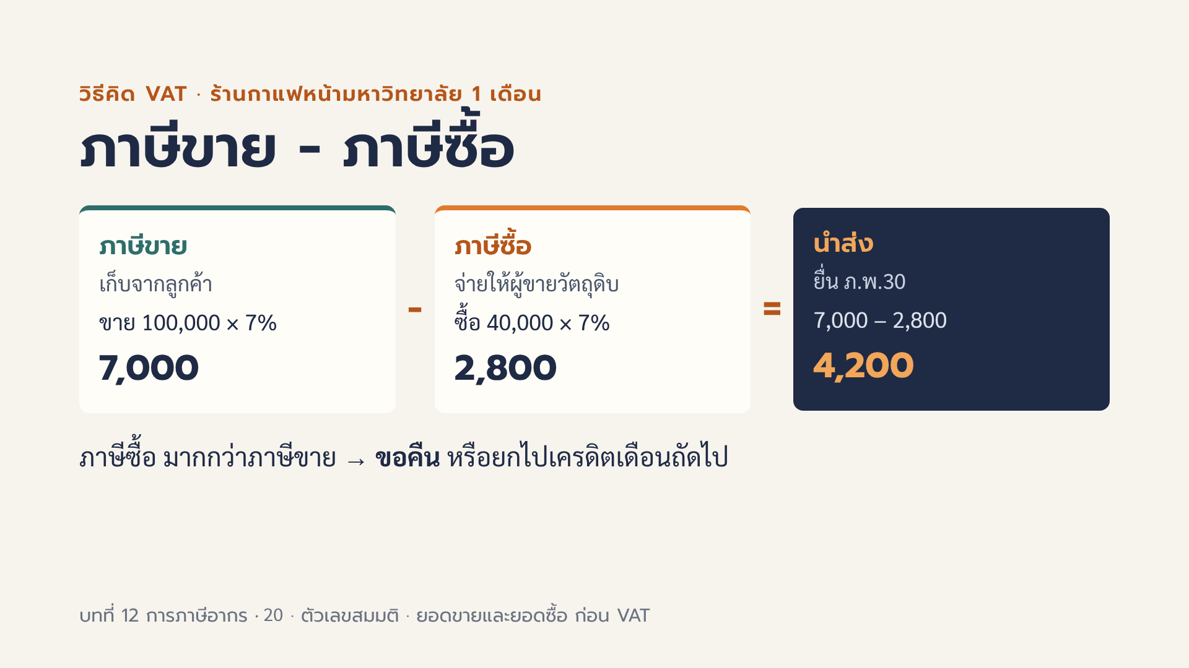
Notes:
ตัวอย่างสมมติ ร้านกาแฟที่จด VAT แล้ว เดือนนี้ขายได้ 100,000 บาทก่อน VAT เก็บ VAT จากลูกค้า 7,000 บาท เรียกว่าภาษีขาย ซื้อเมล็ดกาแฟ นม แก้ว จากผู้ขายที่จด VAT รวม 40,000 บาทก่อน VAT จ่าย VAT ไป 2,800 บาท เรียกว่าภาษีซื้อ ต้องมีใบกำกับภาษีเต็มรูปจากผู้ขายจึงใช้เป็นภาษีซื้อได้ ภาษีที่ต้องนำส่งคือ 7,000 ลบ 2,800 เท่ากับ 4,200 บาท ยื่นแบบ ภ.พ.30 ทุกเดือน แม้เดือนนั้นไม่มียอดขายก็ต้องยื่น ประเด็นสำคัญ VAT ไม่ใช่ต้นทุนของร้านถ้าบริหารถูก เพราะเก็บจากลูกค้ามาส่งต่อ แต่ถ้าตั้งราคาโดยลืมรวม VAT ร้านจะต้องจ่าย VAT จากกำไรตัวเอง วิธีถอด VAT จากราคาที่รวมแล้ว คือ ราคา × 7 ÷ 107 คำถามชวนคิด ทำไมร้านที่จด VAT จึงอยากซื้อของจากผู้ขายที่จด VAT ด้วย คำตอบ เพราะเอาภาษีซื้อมาหักได้ ถ้าซื้อจากร้านที่ไม่จด VAT จะไม่มีภาษีซื้อให้หัก

Slide 21
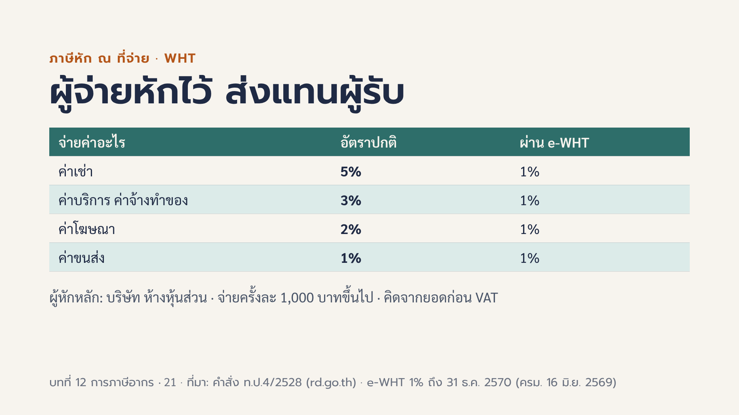
Notes:
ภาษีหัก ณ ที่จ่าย ไม่ใช่ภาษีประเภทใหม่ แต่คือการให้ผู้จ่ายเงินหักภาษีเงินได้ของผู้รับไว้ล่วงหน้า แล้วนำส่งสรรพากรแทน ผู้รับนำยอดที่ถูกหักไปเป็นเครดิตตอนยื่นภาษีประจำปี อัตราตามคำสั่งกรมสรรพากรที่ ท.ป.4/2528 ที่พบบ่อย ค่าเช่า 5% ค่าบริการและค่าจ้างทำของ 3% ค่าวิชาชีพอิสระ 3% ค่าโฆษณา 2% ค่าขนส่ง 1% ไม่รวมค่าโดยสารสาธารณะ ผู้มีหน้าที่หักในกรณีเหล่านี้ส่วนใหญ่คือนิติบุคคล บริษัท ห้างหุ้นส่วน เมื่อจ่ายครั้งละ 1,000 บาทขึ้นไป หรือสัญญาที่รวมแล้วเกิน 1,000 บาท และโดยทั่วไปคิดจากยอดก่อน VAT มาตรการ e-Withholding Tax ถ้าหักและนำส่งผ่านระบบอิเล็กทรอนิกส์ของธนาคารที่ร่วมโครงการ ลดอัตราเหลือ 1% ครม. อนุมัติขยายเมื่อ 16 มิ.ย. 2569 ใช้กับเงินได้ที่จ่ายตั้งแต่ 1 ม.ค. 2569 ถึง 31 ธ.ค. 2570 ช่วยให้ผู้รับเงินมีสภาพคล่องดีขึ้น เพราะถูกหักน้อยลง เงินเดือนพนักงานก็มีการหัก ณ ที่จ่ายแต่คำนวณตามอัตราก้าวหน้า ยื่น ภ.ง.ด.1 ชวนคิด ทำไมรัฐต้องให้ผู้จ่ายหักไว้ก่อน คำตอบ เพื่อให้เก็บภาษีได้แน่นอนและเร็วขึ้น และใช้ตรวจสอบรายได้ของผู้รับ อัตราอาจเปลี่ยน ตรวจที่ rd.go.th

Slide 22
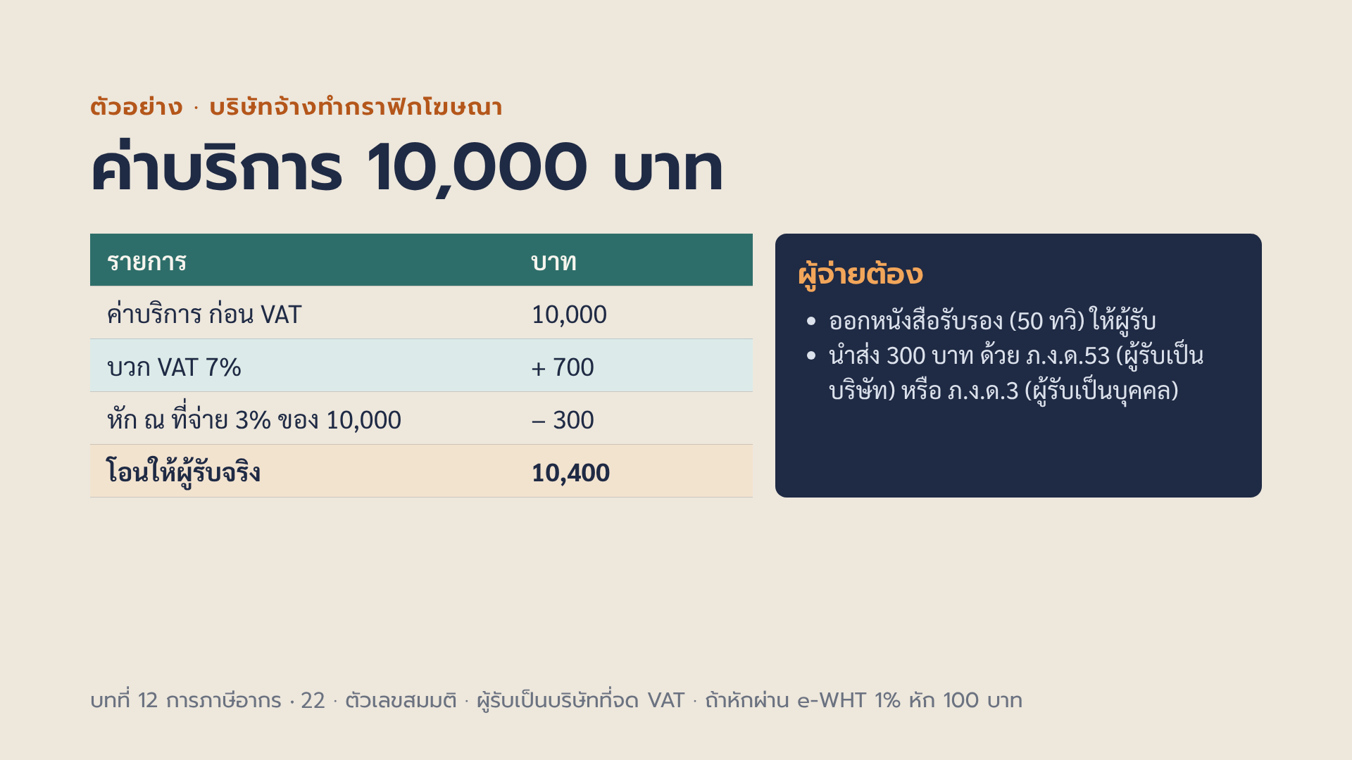
Notes:
ตัวอย่างสมมติ บริษัทของเราจ้างบริษัทออกแบบกราฟิกทำภาพโฆษณาสินค้า ค่าบริการ 10,000 บาท ผู้รับจด VAT จึงบวก VAT 700 บาท รวม 10,700 บาท บริษัทเราเป็นผู้จ่ายที่เป็นนิติบุคคล ต้องหักภาษี ณ ที่จ่ายค่าบริการ 3% คิดจากยอดก่อน VAT คือ 300 บาท โอนเงินให้ผู้รับจริง 10,400 บาท จากนั้นมีหน้าที่สามอย่าง หนึ่ง ออกหนังสือรับรองการหักภาษี ณ ที่จ่าย ที่เรียกกันว่า 50 ทวิ ตามมาตรา 50 ทวิ ของประมวลรัษฎากร ให้ผู้รับเก็บไว้เป็นหลักฐานเครดิตภาษี สอง นำส่งภาษี 300 บาท ผู้รับเป็นนิติบุคคลใช้แบบ ภ.ง.ด.53 ผู้รับเป็นบุคคลธรรมดาใช้แบบ ภ.ง.ด.3 สาม ยื่นภายในวันที่ 7 ของเดือนถัดไปถ้ายื่นกระดาษ ยื่นออนไลน์ได้ถึงวันที่ 15 ถ้าใช้ระบบ e-Withholding Tax ผ่านธนาคาร หักเพียง 1% คือ 100 บาท และธนาคารนำส่งให้ ไม่ต้องยื่นแบบเอง ถามนักศึกษาสลับบทบาท ถ้าเราเป็นฝั่งผู้รับเงิน ได้รับ 10,400 ไม่ใช่ 10,700 เงิน 300 บาทหายไปไหน คำตอบ ไม่ได้หาย เป็นภาษีที่จ่ายล่วงหน้า นำไปหักภาษีตอนยื่นปลายปีได้ ถ้าทำธุรกิจรับงานบริษัทต้องเตรียมกระแสเงินสดเผื่อส่วนนี้ด้วย

Slide 23
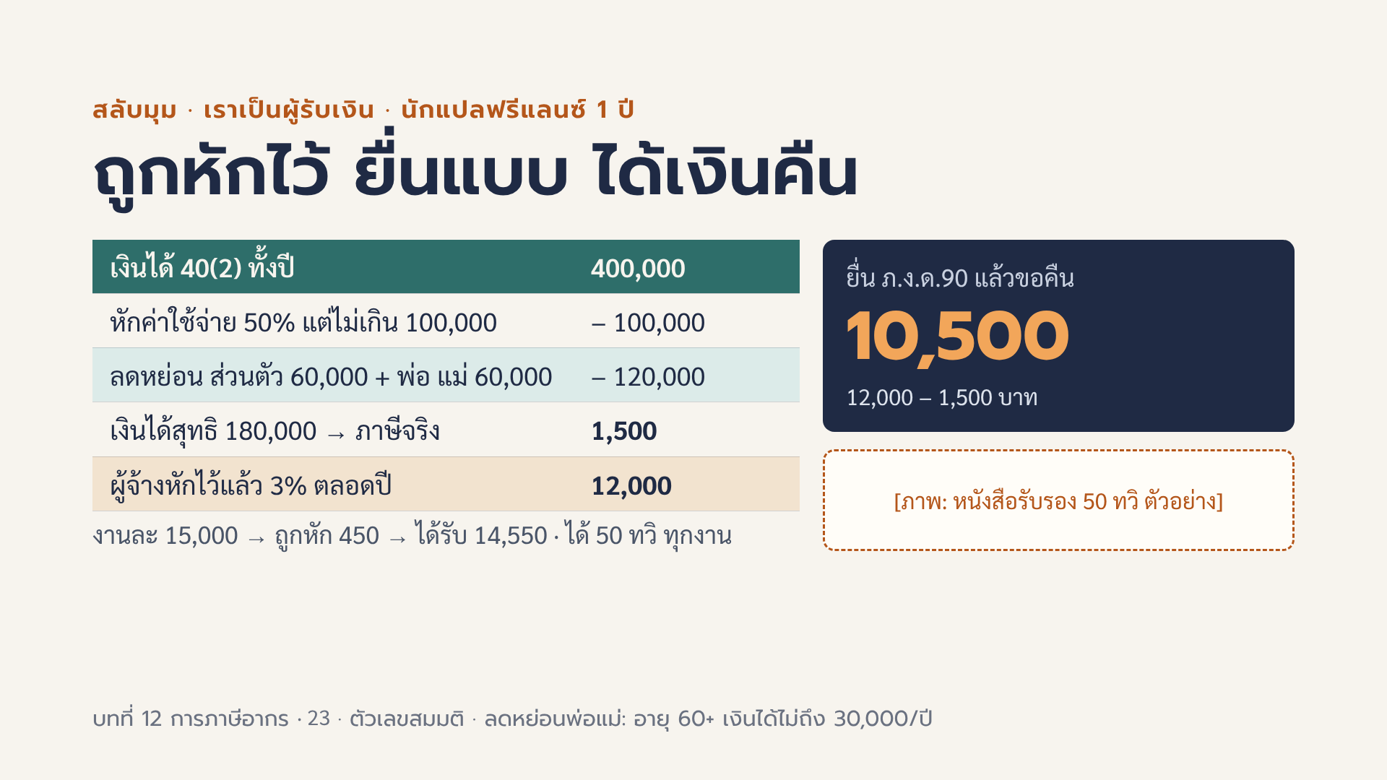
Notes:
สไลด์นี้กลับมุมจากสไลด์ก่อน จากฝั่งบริษัทผู้จ่ายเงิน มาเป็นฝั่งเรา ผู้รับงาน ซึ่งนักศึกษาสายภาษาและสื่อจะเจอจริง ตัวอย่างสมมติ นักศึกษาจบใหม่รับงานแปลฟรีแลนซ์จากบริษัทต่าง ๆ งานละ 15,000 บาท ปีหนึ่งรวม 400,000 บาท บริษัทผู้จ้างหักภาษี ณ ที่จ่ายค่าบริการ 3% ไว้ทุกงาน งานละ 450 บาท โอนให้จริง 14,550 บาท และต้องให้หนังสือรับรองการหักภาษี ณ ที่จ่าย หรือ 50 ทวิ ทุกครั้ง ทั้งปีถูกหักไว้รวม 12,000 บาท ตอนต้นปีถัดไปยื่น ภ.ง.ด.90 คำนวณจริง เงินได้ 40(2) 400,000 หักค่าใช้จ่ายเหมา 50% ได้ 200,000 แต่กฎหมายให้ไม่เกิน 100,000 บาท จึงหักได้ 100,000 เหลือ 300,000 หักลดหย่อนส่วนตัว 60,000 และลดหย่อนบิดามารดาคนละ 30,000 รวม 60,000 เหลือเงินได้สุทธิ 180,000 บาท ขั้นแรก 150,000 ยกเว้น อีก 30,000 คูณ 5% เท่ากับ 1,500 บาท แต่ถูกหักไว้แล้ว 12,000 บาท จึงขอคืนได้ 10,500 บาท ถ้าไม่มีลดหย่อนพ่อแม่ เงินได้สุทธิ 240,000 ภาษี 4,500 ยังได้คืน 7,500 บาท เงื่อนไขลดหย่อนบิดามารดา ท่านต้องอายุ 60 ปีขึ้นไป มีเงินได้ทั้งปีไม่ถึง 30,000 บาท และพี่น้องใช้สิทธิ์ซ้ำคนเดียวกันไม่ได้ ข้อควรรู้ ถ้าผู้จ้างหักผ่านระบบ e-Withholding Tax ช่วงมาตรการถึง 31 ธ.ค. 2570 จะถูกหักแค่ 1% คือ 4,000 บาทต่อปี ได้เงินสดระหว่างปีมากขึ้น แต่เงินคืนตอนยื่นแบบจะน้อยลงตาม บทเรียนที่ได้ หนึ่ง เก็บ 50 ทวิ ทุกใบ สอง ยื่นแบบทุกปีแม้คิดว่าไม่ต้องเสีย เพราะอาจได้เงินคืน สาม ยื่นออนไลน์ที่ efiling.rd.go.th เงินคืนเข้าบัญชีพร้อมเพย์ที่ผูกกับเลขบัตรประชาชน ประเด็นการแยกประเภท งานแปลที่รับเป็นครั้งด้วยความรู้ของตัวเอง โดยทั่วไปเป็น 40(2) ถ้าตั้งเป็นสำนักงานแปลรับงานเป็นธุรกิจ อาจเป็น 40(8) ถามสรรพากรพื้นที่ได้ ตัวเลขทั้งหมดเป็นตัวอย่างสมมติ อัตรา ณ ต.ค. 2569 ภาพที่ควรใส่: หนังสือรับรองการหักภาษี ณ ที่จ่าย 50 ทวิ ที่กรอกข้อมูลสมมติ ปิดเลขประจำตัวผู้เสียภาษี · พรอมต์สร้างภาพ (EN): a Thai withholding tax certificate form on a desk next to a laptop showing a translation document, flat illustration, no real names or ID numbers · หรือหาจาก: แบบฟอร์ม 50 ทวิ ในหน้าดาวน์โหลดแบบฟอร์มของ rd.go.th แล้วกรอกข้อมูลสมมติเอง

Slide 24
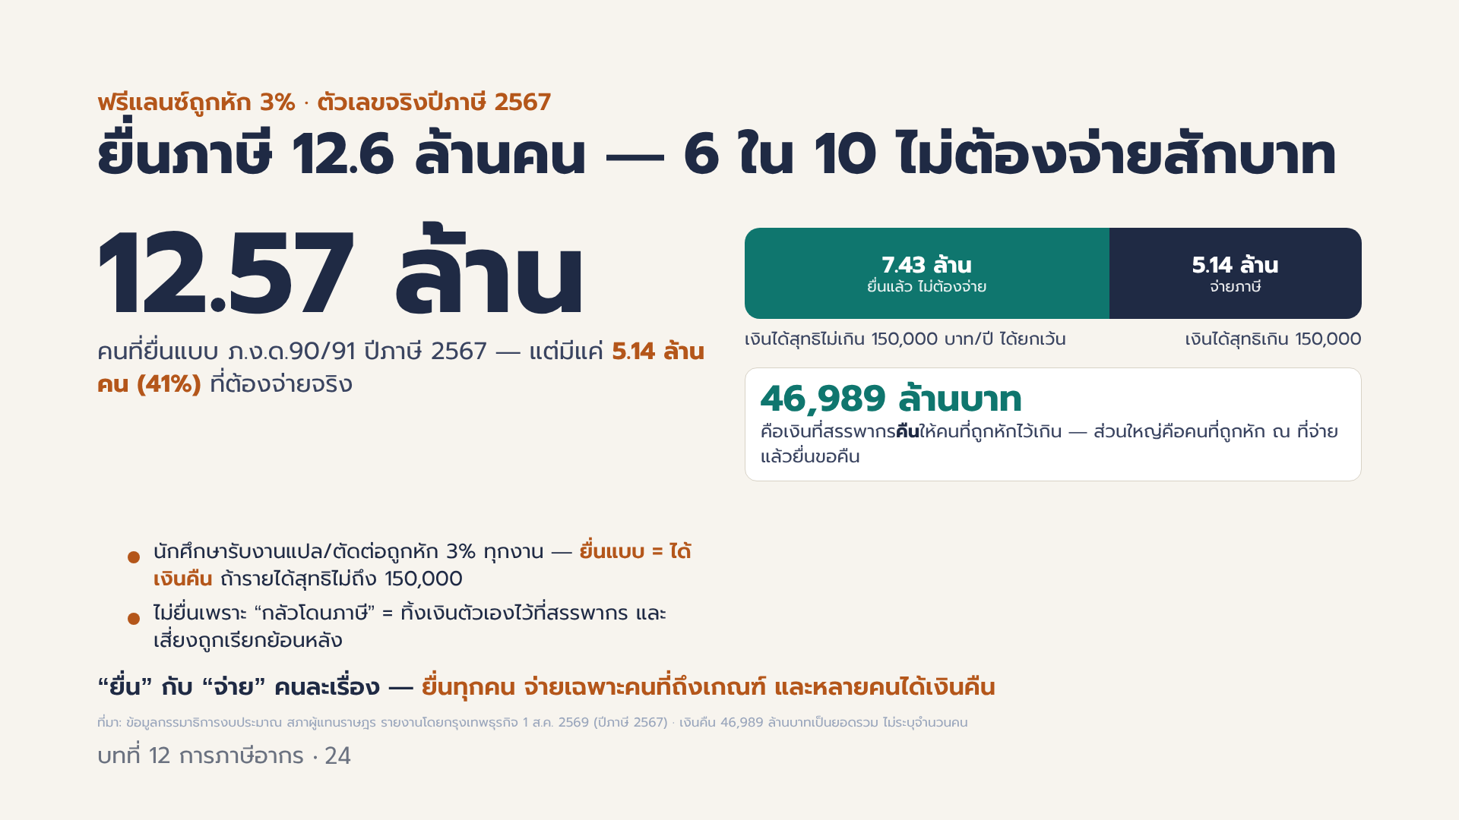
Notes:
สไลด์ 25 — สถิติการยื่นภาษีเงินได้บุคคลธรรมดา ปีภาษี 2567 (ข้อมูลกรรมาธิการงบประมาณ สภาผู้แทนราษฎร รายงานโดยกรุงเทพธุรกิจ 1 ส.ค. 2569)
ตัวเลข: ผู้ยื่นแบบ ภ.ง.ด.90/91 รวม 12.57 ล้านคน · มีภาษีต้องชำระ 5.14 ล้านคน (40.9%) · ไม่มีภาษีต้องชำระ 7.43 ล้านคน (59.1%) เพราะเงินได้สุทธิอยู่ในช่วงยกเว้น 0–150,000 บาท · คืนภาษีที่ถูกหักไว้เกินรวม 46,989 ล้านบาท (ไม่ระบุจำนวนคน) · เทียบปีภาษี 2566 (สรรพากร ม.ค. 2568): ยื่น ~11 ล้านคน ขอคืน ~4 ล้านคน รวมกว่า 30,000 ล้านบาท
ประเด็นสอน (ต่อจาก "ถูกหักไว้ ยื่นแบบ ได้เงินคืน"): "ยื่น" กับ "จ่าย" คนละเรื่อง นักศึกษาที่รับงานฟรีแลนซ์ถูกหัก 3% ทุกงาน ถ้ารายได้สุทธิทั้งปีไม่ถึง 150,000 ยื่นแล้วได้เงินคืนทั้งหมด · ไม่ยื่นเพราะกลัว = ทิ้งเงินตัวเองและเสี่ยงถูกเรียกย้อนหลัง (โทษตามสไลด์โทษ)
หมายเหตุ: ตัวเลขอัปเดตทุกปี อาจารย์เปลี่ยนเป็นปีภาษีล่าสุดได้

Slide 25
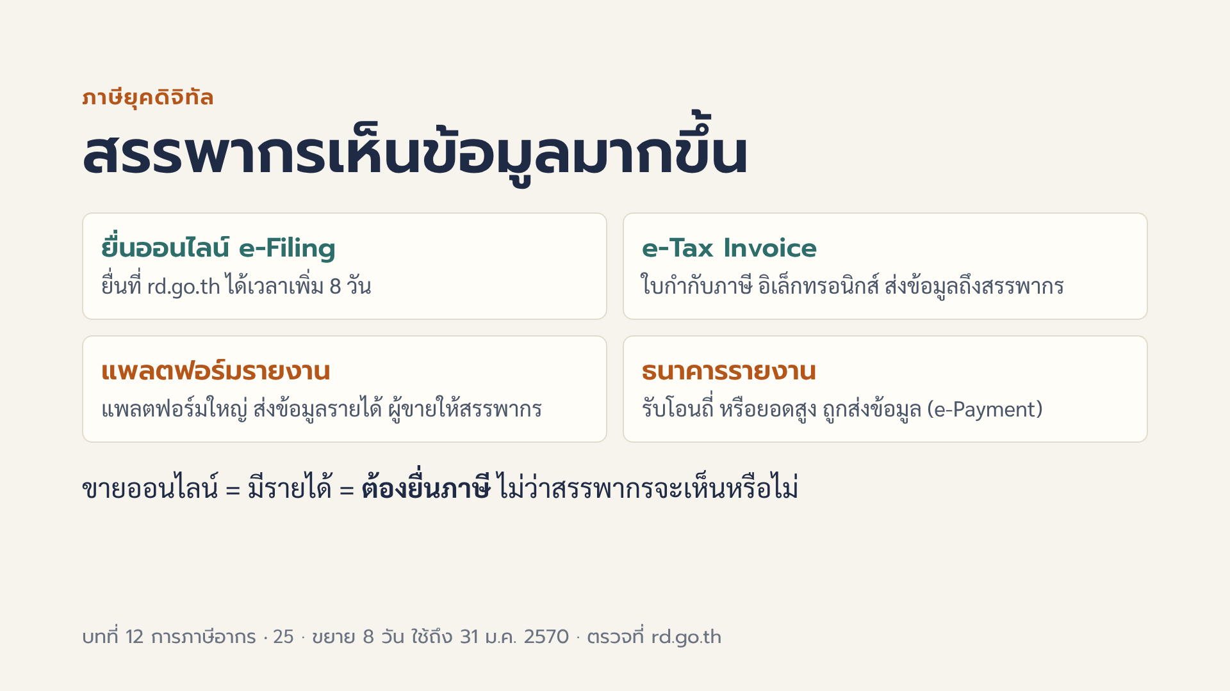
Notes:
สี่เรื่องที่เปลี่ยนวิธีทำภาษีของธุรกิจเล็ก หนึ่ง การยื่นแบบออนไลน์ที่ rd.go.th กรมสรรพากรขยายกำหนดเวลาให้อีก 8 วันสำหรับการยื่นผ่านอินเทอร์เน็ต รอบปัจจุบันมีผลตั้งแต่ 1 ก.พ. 2567 ถึง 31 ม.ค. 2570 หลังจากนั้นต้องตรวจว่ามีการขยายต่อหรือไม่ สอง e-Tax Invoice และ e-Receipt ใบกำกับภาษีและใบรับอิเล็กทรอนิกส์ที่ลงลายมือชื่อดิจิทัลและส่งข้อมูลให้สรรพากร ไม่จำกัดขนาดรายได้ อีกแบบคือ e-Tax Invoice by Email สำหรับผู้ประกอบการรายได้ไม่เกิน 30 ล้านบาทต่อปี รัฐให้หักรายจ่ายลงทุนระบบ e-Tax ได้ 2 เท่า ถึงสิ้นปี 2570 สาม แพลตฟอร์มอิเล็กทรอนิกส์ที่จดทะเบียนในไทยและมีรายได้เกิน 1,000 ล้านบาท ต้องจัดทำบัญชีพิเศษแสดงรายได้ของผู้ขายบนแพลตฟอร์ม และส่งให้สรรพากรภายใน 150 วันหลังสิ้นรอบบัญชี เริ่มรอบบัญชีที่เริ่มตั้งแต่ 1 ม.ค. 2567 ข้อมูลที่ส่ง เช่น เลขประจำตัว ชื่อ ยอดค่าธรรมเนียม และบัญชีธนาคารของผู้ขาย สี่ กฎหมายที่เรียกกันว่า e-Payment ให้สถาบันการเงินรายงานบัญชีที่รับฝากหรือรับโอน 3,000 ครั้งต่อปีขึ้นไป หรือ 400 ครั้งขึ้นไปและยอดรวมตั้งแต่ 2 ล้านบาท นับรวมทุกบัญชีในธนาคารเดียวกัน ย้ำว่าการถูกรายงานไม่ได้แปลว่าต้องเสียภาษีเพิ่ม ถ้ายื่นภาษีถูกต้องอยู่แล้วก็ไม่มีปัญหา ประเด็นสำหรับนักศึกษา ใครขายของออนไลน์ ควรยื่นภาษีให้ถูกตั้งแต่ปีแรก

Slide 26
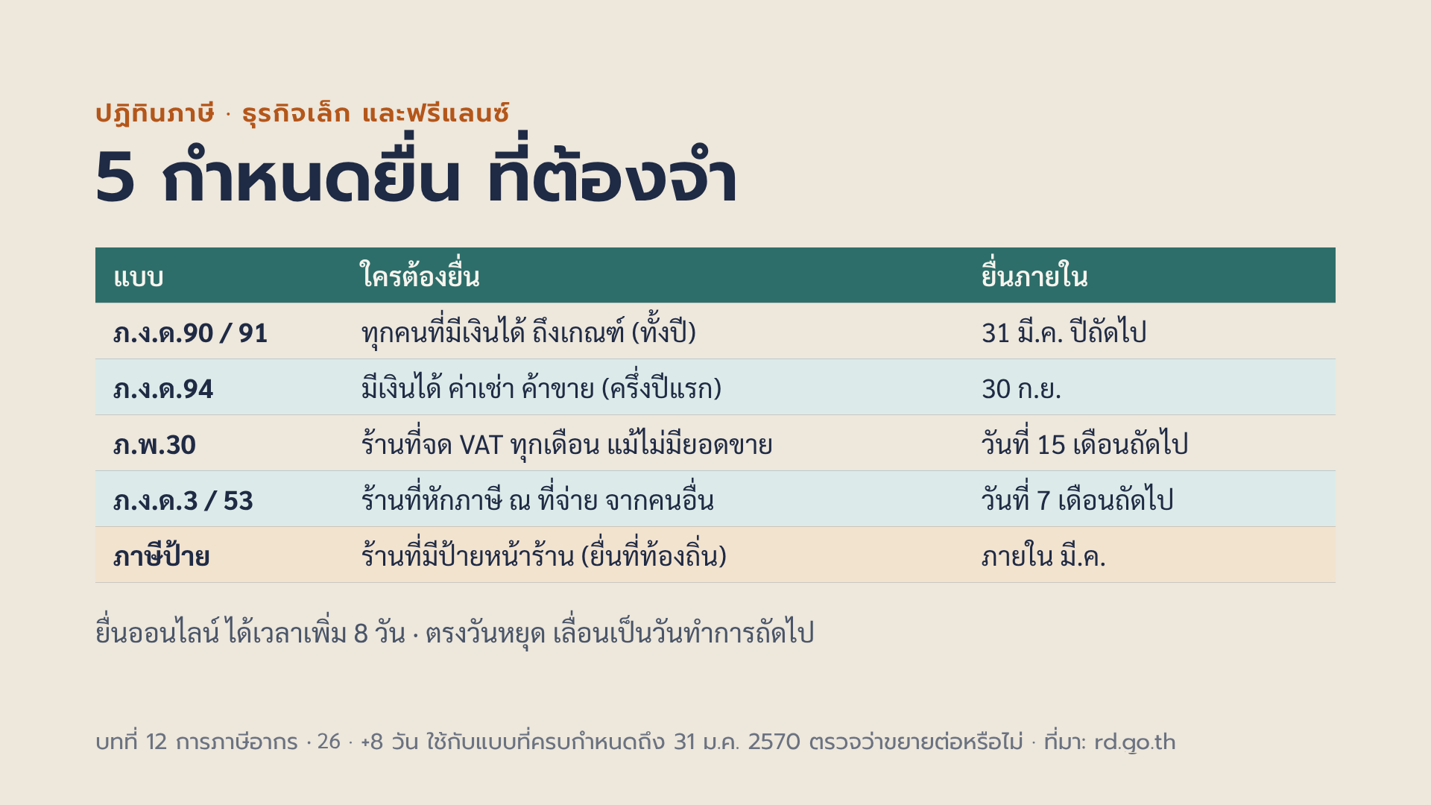
Notes:
สไลด์นี้รวมปฏิทินรายเดือนและรายปีจากชุดเดิมให้เหลือเฉพาะที่ผู้ประกอบการรายเล็กและฟรีแลนซ์ต้องจำ ภ.ง.ด.90 ใช้กับผู้มีเงินได้หลายประเภท ภ.ง.ด.91 ใช้กับผู้มีเงินเดือนอย่างเดียว ยื่นภายใน 31 มี.ค. ของปีถัดไป ภ.ง.ด.94 ยื่นครึ่งปีสำหรับผู้มีเงินได้ประเภท 40(5) ถึง 40(8) เช่น ค่าเช่า และค้าขาย สำหรับเงินได้ ม.ค. ถึง มิ.ย. ภายใน 30 ก.ย. ภาษีที่จ่ายตอนครึ่งปีนำไปหักตอนยื่นสิ้นปีได้ ฟรีแลนซ์ 40(2) อย่างเดียวไม่ต้องยื่น ภ.ง.ด.94 ภ.พ.30 คือแบบยื่นภาษีมูลค่าเพิ่ม เฉพาะร้านที่จด VAT ต้องยื่นทุกเดือน แม้เดือนนั้นไม่มียอดขาย ภ.ง.ด.3 และ ภ.ง.ด.53 ยื่นเมื่อร้านเราเป็นผู้จ่ายเงินและหักภาษี ณ ที่จ่ายไว้ เช่น จ่ายค่าเช่าร้านให้เจ้าของที่เป็นบุคคลใช้ ภ.ง.ด.3 จ่ายให้บริษัทใช้ ภ.ง.ด.53 ยื่นเฉพาะเดือนที่มีการหัก ถ้ามีลูกจ้างที่ต้องหักภาษีจากเงินเดือนใช้ ภ.ง.ด.1 วันเดียวกัน ภาษีป้าย ยื่นแบบ ภ.ป.1 ที่เทศบาลหรือ อบต. ภายในเดือนมีนาคม ป้ายใหม่ยื่นภายใน 15 วัน ภาษีที่ดินและสิ่งปลูกสร้าง ท้องถิ่นแจ้งประเมิน ปกติชำระภายในเมษายน ส่วนบริษัทยื่น ภ.ง.ด.51 กลางปี และ ภ.ง.ด.50 ภายใน 150 วันหลังปิดรอบบัญชี ซึ่งส่วนใหญ่สำนักงานบัญชีที่บริษัทจ้างเป็นผู้ดูแล การยื่นออนไลน์ได้เวลาเพิ่ม 8 วัน ตามประกาศกระทรวงการคลังที่ใช้กับแบบที่ครบกำหนดระหว่าง 1 ก.พ. 2567 ถึง 31 ม.ค. 2570 ดังนั้นการยื่น ภ.ง.ด.90 ที่ครบกำหนด 31 มี.ค. 2570 ต้องตรวจก่อนว่ารัฐขยายมาตรการต่อหรือไม่ เทคนิค ตั้งเตือนในปฏิทินมือถือ ล่วงหน้า 1 สัปดาห์ทุกกำหนด ใช้ตารางนี้ในข้อ 4 ของกิจกรรมกลุ่ม ที่มา ประกาศขยายเวลา อ้างจากจดหมายข่าวภาษี Deloitte ก.พ. 2567 และ rd.go.th

Slide 27
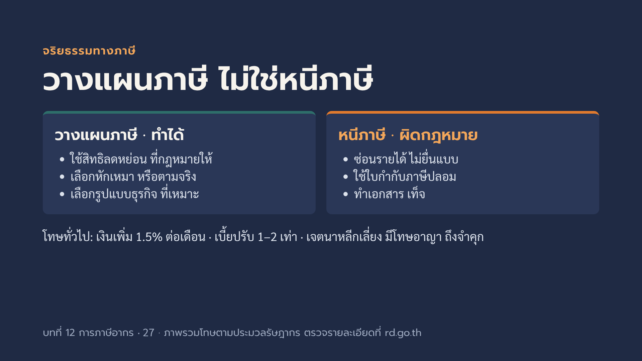
Notes:
การวางแผนภาษี คือการจัดการให้เสียภาษีถูกต้องและไม่เกินกว่าที่กฎหมายกำหนด โดยใช้สิทธิที่กฎหมายเปิดไว้ เช่น ค่าลดหย่อน การเลือกวิธีหักค่าใช้จ่าย การเลือกรูปแบบธุรกิจและช่วงเวลาที่เหมาะสม ส่วนการหนีภาษี คือการทำให้เสียน้อยลงด้วยวิธีผิดกฎหมาย เช่น ไม่ยื่นแบบ ซ่อนรายได้ ใช้ใบกำกับภาษีปลอมหรือซื้อขายใบกำกับภาษี บทลงโทษโดยภาพรวม ยื่นหรือชำระไม่ทันเสียเงินเพิ่ม 1.5% ต่อเดือนของภาษีที่ต้องชำระ ถ้าไม่ยื่นหรือยื่นแล้วเสียขาด อาจถูกเบี้ยปรับ 1 ถึง 2 เท่าของภาษี ไม่ยื่นแบบตามกำหนดมีโทษปรับทางอาญา ถ้าเจตนาให้ข้อความเท็จหรือใช้อุบายเพื่อหลีกเลี่ยงภาษี มีโทษจำคุกตั้งแต่ 3 เดือนถึง 7 ปี และปรับ 2,000 ถึง 200,000 บาท การออกหรือใช้ใบกำกับภาษีปลอมมีโทษหนักกว่านี้ ประเด็นจริยธรรมโยง CLO4 ถ้ามีคนชวนทำบัญชีสองชุด หรือขอให้ออกใบเสร็จยอดไม่ตรงความจริง ต้องปฏิเสธ คนที่ร่วมทำเอกสารเท็จอาจถูกดำเนินคดีด้วย ฟรีแลนซ์ก็เช่นกัน รับเงินทั้งปีแล้วไม่ยื่นแบบเลย คือการซ่อนรายได้ คำถามชวนคิด ลูกค้าขอซื้อโดยไม่เอาใบเสร็จเพื่อให้ได้ราคาถูก ร้านควรทำอย่างไร

Slide 28
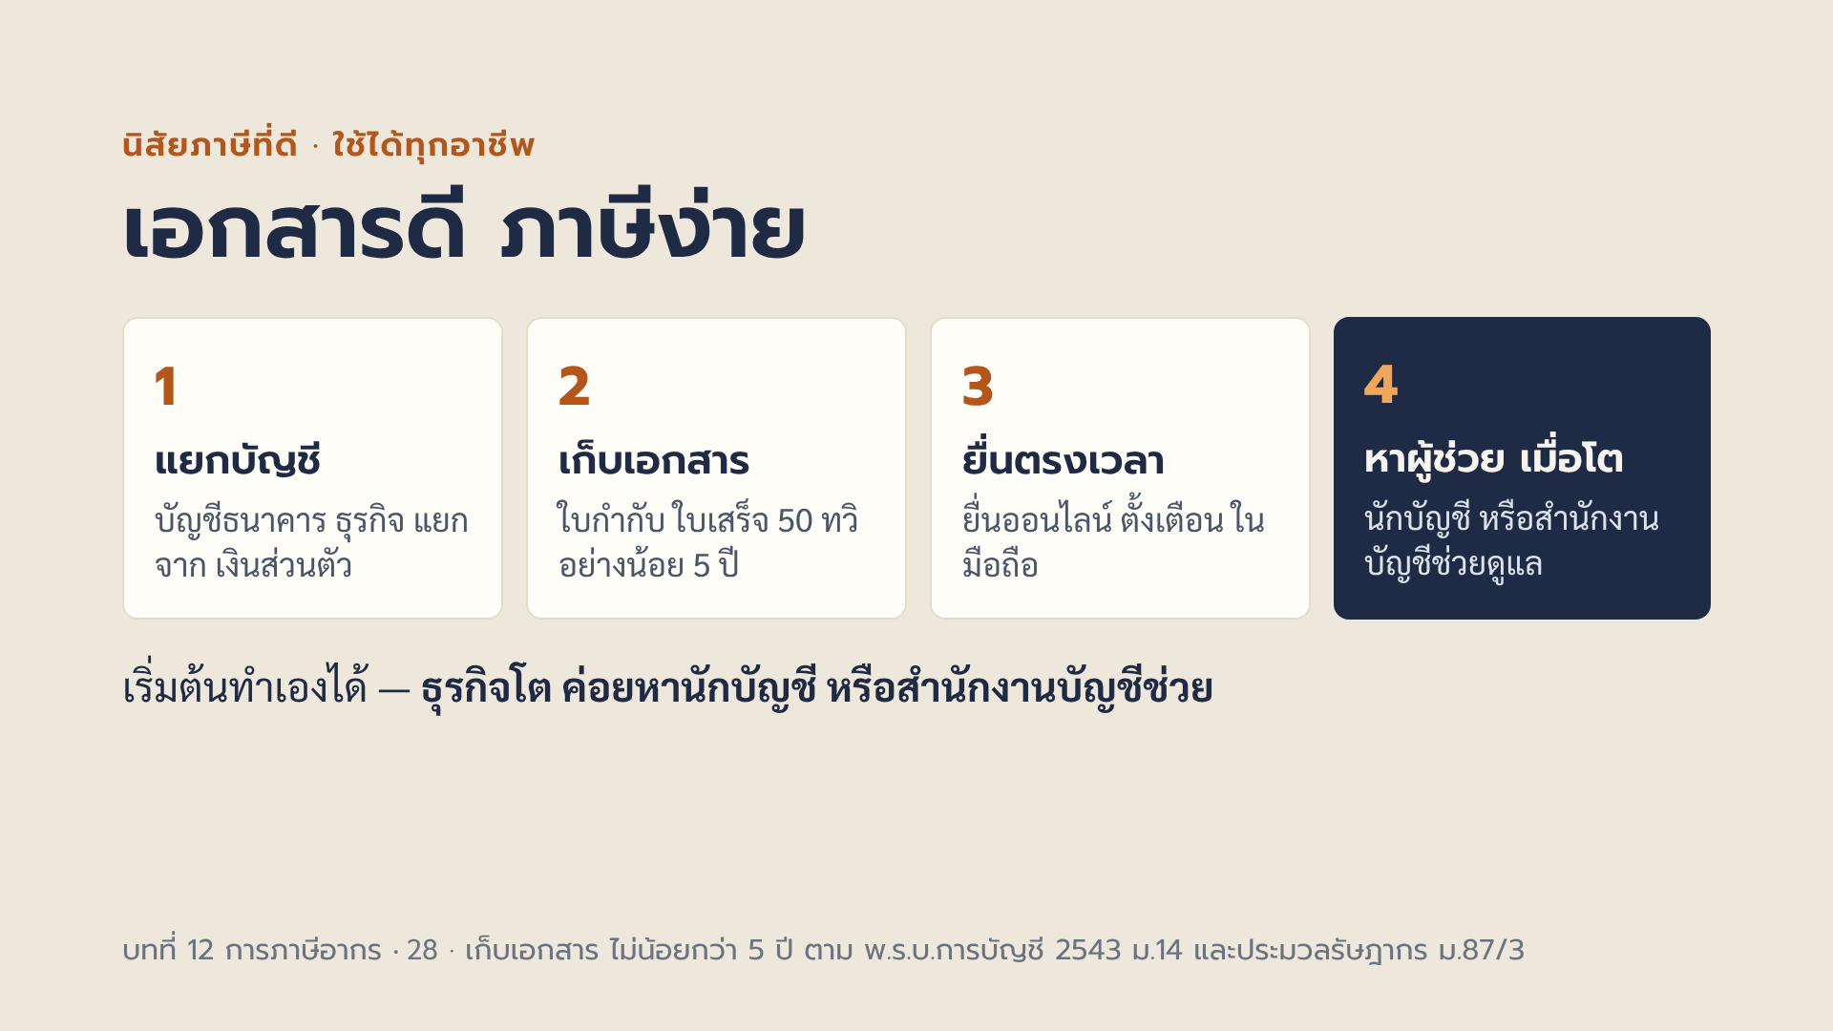
Notes:
สี่นิสัยที่ทำให้เรื่องภาษีไม่น่ากลัว หนึ่ง แยกบัญชีธุรกิจออกจากเงินส่วนตัว ถ้าเงินขายของเข้าบัญชีเดียวกับเงินที่พ่อแม่โอนให้ จะพิสูจน์รายได้จริงยาก ทั้งตอนยื่นภาษีและตอนขอสินเชื่อ สอง เก็บเอกสาร ใบกำกับภาษีซื้อขาย ใบเสร็จค่าใช้จ่าย หนังสือรับรอง 50 ทวิ ตามพระราชบัญญัติการบัญชี พ.ศ. 2543 มาตรา 14 และประมวลรัษฎากรมาตรา 87/3 สำหรับเอกสาร VAT ต้องเก็บไม่น้อยกว่า 5 ปี และอธิบดีอาจสั่งให้เก็บนานขึ้นได้ไม่เกิน 7 ปี ปัจจุบันเก็บเป็นไฟล์สแกนหรือใช้โปรแกรมบัญชีออนไลน์ได้ สาม ยื่นตรงเวลา ใช้ e-Filing ได้เวลาเพิ่ม สี่ หาผู้ช่วยเมื่อธุรกิจโต ช่วงแรกฟรีแลนซ์และร้านเล็กทำเองได้ ด้วยการจดรายรับรายจ่ายและยื่นออนไลน์ เมื่อรายได้ใกล้ 1.8 ล้านบาทต่อปี เริ่มมีลูกจ้าง หรือจะจดเป็นบริษัท ควรจ้างสำนักงานบัญชีรับทำบัญชีรายเดือน หรือปรึกษาผู้เชี่ยวชาญภาษี ค่าจ้างถือเป็นต้นทุนที่คุ้ม เพราะช่วยไม่ให้ยื่นผิดแล้วเสียเบี้ยปรับ คำถามชวนคิด รุ่นพี่ที่ขายของทำมือออนไลน์ หรือรับงานแปล ควรเก็บหลักฐานอะไรบ้างในแต่ละเดือน บทหน้าจะเริ่มการบัญชีเบื้องต้น ซึ่งต่อจากการบันทึกรายรับรายจ่าย

Slide 29
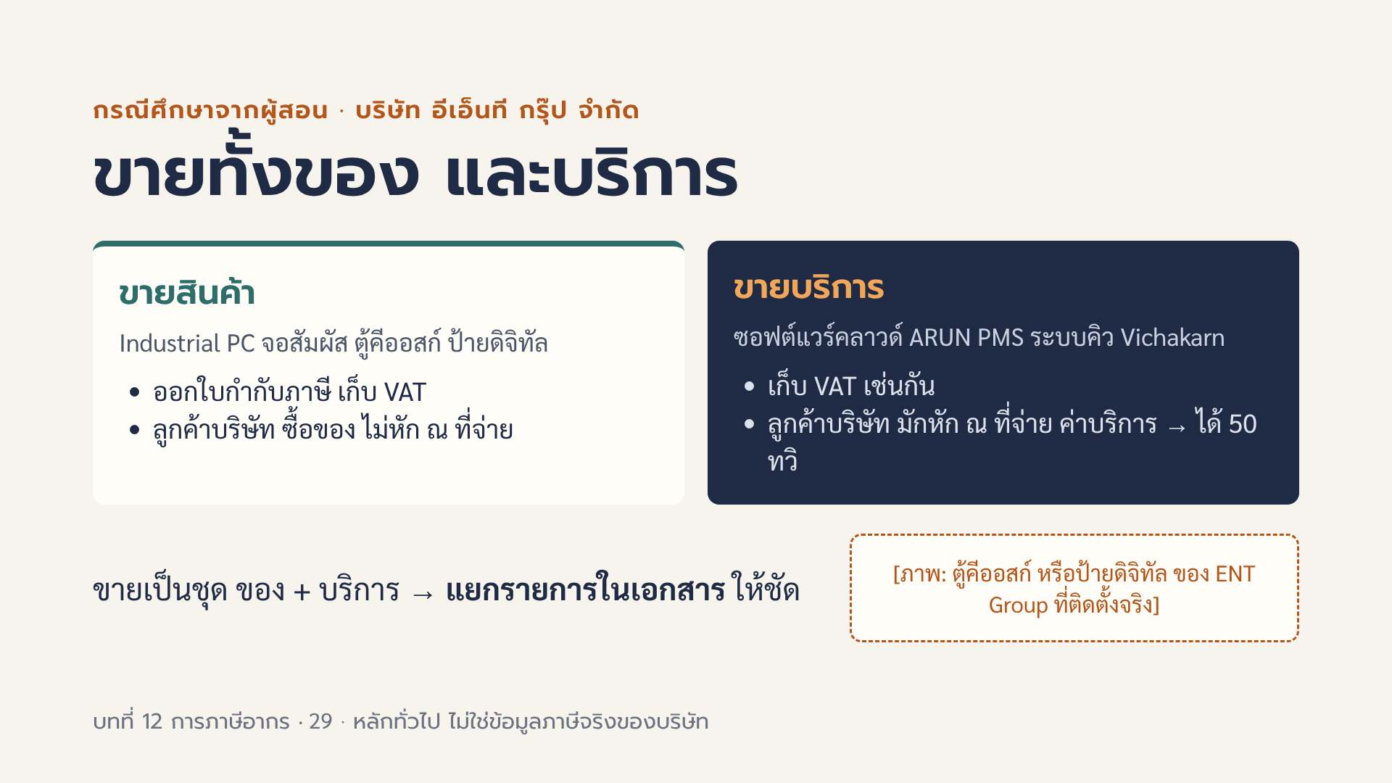
Notes:
[อาจารย์เล่าจากประสบการณ์จริง] ประเด็นที่ชวนเล่า หนึ่ง ENT Group ขายทั้งฮาร์ดแวร์และซอฟต์แวร์บนคลาวด์แบบ SaaS ในบริษัทเดียว ภาษีของสองส่วนนี้ต่างกันอย่างไรในทางปฏิบัติ สอง เมื่อลูกค้าเป็นบริษัทหรือหน่วยงาน จ่ายค่าบริการซอฟต์แวร์รายเดือนแล้วหัก ณ ที่จ่าย บริษัทจัดการเรื่องหนังสือรับรอง 50 ทวิ และกระแสเงินสดอย่างไร สาม งานที่ขายเป็นชุด เช่น ตู้คีออสก์พร้อมระบบคิว แยกรายการสินค้ากับค่าบริการในใบเสนอราคาและใบกำกับภาษีอย่างไร ระบบใบเสนอราคาบนเว็บไซต์ entgroup.co.th ช่วยเรื่องนี้หรือไม่ สี่ ใช้ e-Tax Invoice หรือระบบอิเล็กทรอนิกส์อะไรบ้าง ห้า ทำงานร่วมกับนักบัญชีหรือสำนักงานบัญชีอย่างไร และเคยเจอปัญหาภาษีอะไรตอนเริ่มกิจการ ห้ามอ้างตัวเลขยอดขายหรือภาษีที่จ่ายจริงถ้าไม่ต้องการเปิดเผย หลักทั่วไปที่แสดงบนสไลด์ การซื้อสินค้าโดยทั่วไปไม่อยู่ในรายการที่ต้องหักภาษี ณ ที่จ่าย ส่วนค่าบริการ ผู้จ่ายที่เป็นนิติบุคคลหัก 3% หรือ 1% ถ้าผ่าน e-WHT คำถามให้นักศึกษา ถ้าบริษัทขายตู้คีออสก์พร้อมติดตั้ง ราคารวมเดียว แต่ไม่แยกรายการ จะเกิดปัญหาอะไร คำตอบ ลูกค้าไม่รู้ว่าต้องหัก ณ ที่จ่ายจากยอดไหน อาจหักผิด ฝ่ายบัญชีทั้งสองบริษัทต้องแก้เอกสาร ภาพที่ควรใส่: ภาพงานติดตั้งจริงของบริษัท เช่น ตู้คีออสก์หรือป้ายดิจิทัลที่ลูกค้าอนุญาตให้เผยแพร่ · พรอมต์สร้างภาพ (EN): a self-service touchscreen kiosk and a digital signage display in a modern Thai hotel lobby, realistic photo, no logos · หรือหาจาก: ภาพผลงานบนเว็บไซต์ entgroup.co.th ของบริษัทเอง

Slide 30
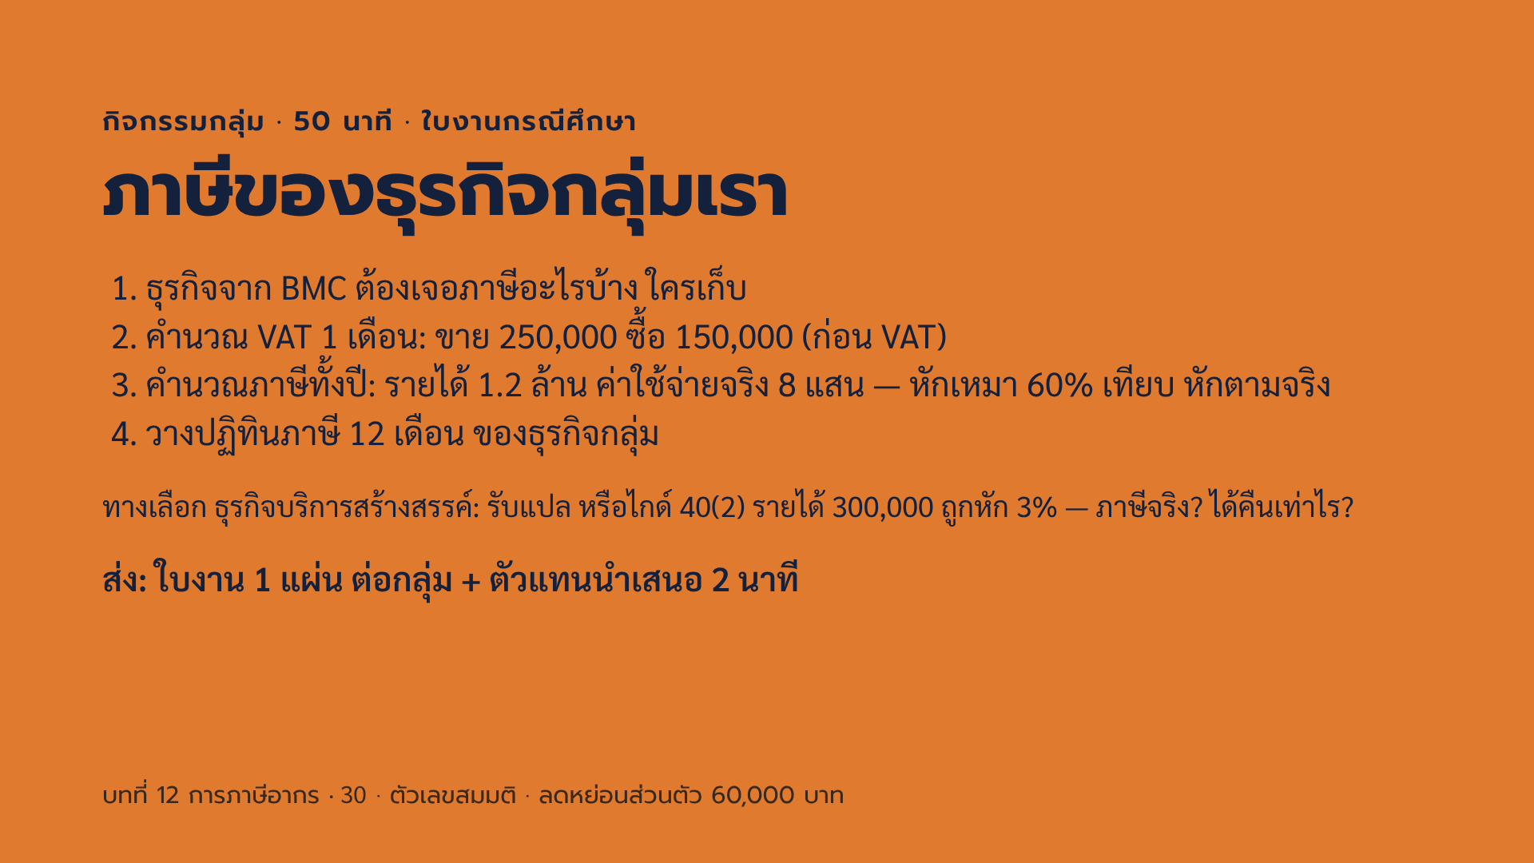
Notes:
แบ่งเวลา ข้อ 1 10 นาที ให้ดู BMC ที่กลุ่มทำไว้ในสัปดาห์ที่ 3 ว่าธุรกิจขายอะไร ให้ใคร มีพนักงานไหม เช่าร้านไหม มีป้ายไหม แล้วระบุภาษีที่เกี่ยวข้อง เช่น ภาษีเงินได้ VAT ถ้ารายรับเกิน 1.8 ล้าน หัก ณ ที่จ่ายเมื่อเช่าร้านหรือจ้างบริการ ภาษีป้าย ข้อ 2 10 นาที เฉลย ภาษีขาย 250,000 × 7% = 17,500 ภาษีซื้อ 150,000 × 7% = 10,500 นำส่ง 7,000 บาท ข้อ 3 15 นาที เฉลย แบบบุคคลหักเหมา 60% เงินได้ 1,200,000 หัก 720,000 หักลดหย่อน 60,000 เงินได้สุทธิ 420,000 ภาษี 7,500 + 12,000 = 19,500 บาท แบบบุคคลหักตามจริง 1,200,000 − 800,000 − 60,000 = 340,000 ภาษี 7,500 + 4,000 = 11,500 บาท ตรวจภาษีขั้นต่ำ 0.5% ของ 1.2 ล้าน = 6,000 น้อยกว่าทั้งสองแบบ จึงเสียตามขั้นบันได ข้อสรุป เก็บเอกสารค่าใช้จ่ายครบ ประหยัดได้ 8,000 บาทอย่างถูกกฎหมาย โจทย์ทางเลือก สำหรับกลุ่มที่ทำธุรกิจบริการสร้างสรรค์ เช่น รับแปล ล่าม ไกด์ ตัดต่อ รายได้ 40(2) 300,000 หักค่าใช้จ่าย 50% ได้ 150,000 แต่ไม่เกิน 100,000 จึงหัก 100,000 เหลือ 200,000 หักลดหย่อนส่วนตัว 60,000 เงินได้สุทธิ 140,000 ไม่เกิน 150,000 จึงไม่ต้องเสียภาษี ถูกหักไว้ 3% คือ 9,000 บาท ขอคืนได้ทั้งหมด 9,000 บาท ข้อ 4 15 นาที ใช้ตารางปฏิทินภาษี ให้ระบุเดือนและแบบที่ต้องยื่น เกณฑ์ให้คะแนน ระบุภาษีถูกและครบ คำนวณถูก ปฏิทินสอดคล้องกับรูปแบบธุรกิจที่กลุ่มเลือก ใบงานนี้นับเป็นคะแนนกรณีศึกษา

Slide 31
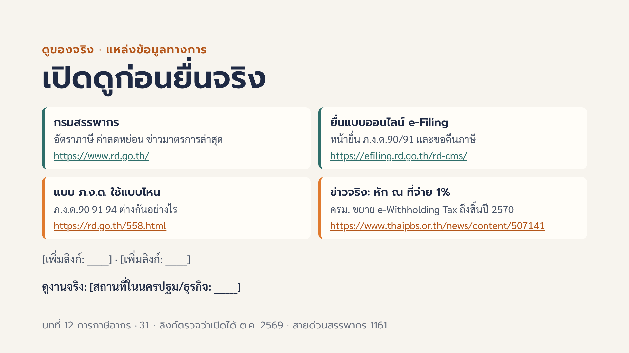
Notes:
สไลด์นี้ให้นักศึกษาเห็นว่าข้อมูลภาษีที่ถูกต้องอยู่ที่ไหน ไม่ต้องเชื่อคลิปหรือโพสต์ที่ส่งต่อกันมา ถ้าห้องมีอินเทอร์เน็ต เปิดให้ดูทีละลิงก์ประมาณ 2 นาที ลิงก์ที่ 1 เว็บไซต์กรมสรรพากร ดูเมนูภาษีเงินได้บุคคลธรรมดา และข่าวประชาสัมพันธ์ ซึ่งเป็นที่ประกาศมาตรการใหม่ เช่น การขยายเวลายื่นแบบ ลิงก์ที่ 2 ระบบยื่นแบบออนไลน์ ให้ดูหน้าเข้าสู่ระบบ ชี้ว่าใช้เลขบัตรประชาชนสมัครได้เอง และติดตามสถานะการขอคืนภาษีได้ ไม่ต้องกรอกข้อมูลจริงในห้อง ลิงก์ที่ 3 หน้าอธิบายแบบแสดงรายการภาษีเงินได้บุคคลธรรมดา ว่า ภ.ง.ด.90 91 93 94 ใช้กับใคร ลิงก์ที่ 4 ข่าวไทยพีบีเอส เรื่อง ครม. ขยายมาตรการภาษีอิเล็กทรอนิกส์และลดภาษีหัก ณ ที่จ่ายเหลือ 1% ถึง 31 ธ.ค. 2570 ใช้ชวนคุยว่า ข่าวเศรษฐกิจกระทบรายได้ฟรีแลนซ์อย่างไร ช่องเพิ่มลิงก์ อาจารย์ใส่ลิงก์คลิปสอนยื่นภาษีที่เลือกเอง หรือหน้าสำนักงานสรรพากรพื้นที่นครปฐม ดูงานจริง เสนอให้พานักศึกษาไปดู หรือเชิญวิทยากรจากสำนักงานสรรพากรพื้นที่ หรือเจ้าของร้านในนครปฐมที่จด VAT มาเล่าเรื่องการยื่นภาษีทุกเดือน ช่วงยื่นภาษีเดือน ก.พ. ถึง มี.ค. บางปีกรมสรรพากรมีจุดบริการรับยื่นแบบนอกสถานที่ ตรวจข่าวในพื้นที่ก่อน

Slide 32
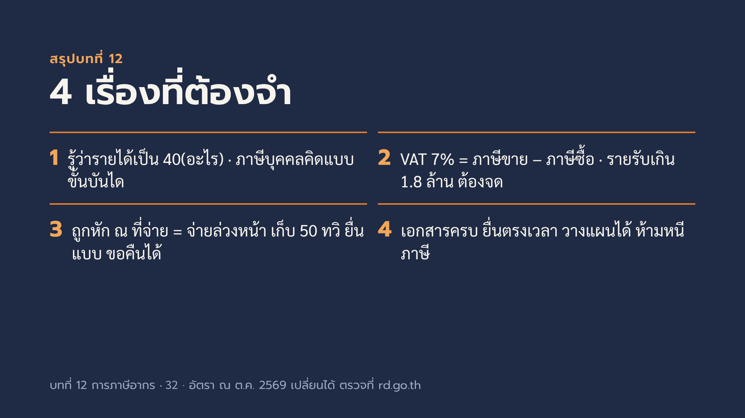
Notes:
ทบทวนด้วยคำถามเร็ว ถามทีละข้อ ให้นักศึกษาตอบพร้อมกัน ร้านที่ไม่ได้จดเป็นบริษัทเสียภาษีแบบไหน ร้านขายได้ 2 ล้านต่อปีต้องทำอะไรเรื่อง VAT รับงานแปลแล้วถูกหัก 3% เงินนั้นหายไปไหม ขอคืนได้อย่างไร รายได้จากขายของทำมือเป็นเงินได้ประเภทไหน ยื่นออนไลน์ดีอย่างไร ปิดด้วยข้อความว่า ภาษีไม่น่ากลัวถ้ารู้ล่วงหน้าและเก็บเอกสารดี และย้ำว่าตัวเลขในบทนี้เป็นอัตรา ณ ต.ค. 2569 เมื่อทำธุรกิจจริงให้ตรวจที่ rd.go.th หรือปรึกษานักบัญชีทุกครั้ง

Slide 33
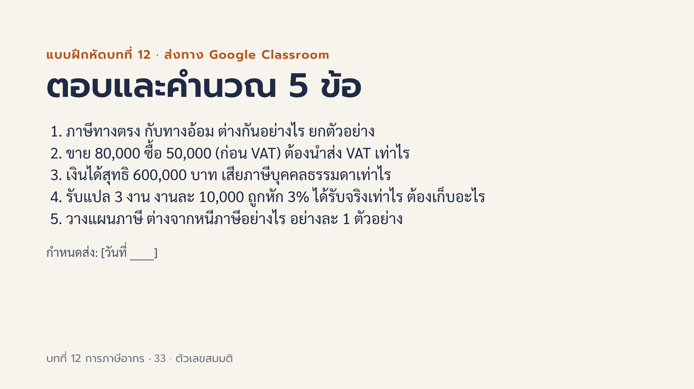
Notes:
แนวคำตอบ ข้อ 1 ภาษีทางตรง ผู้มีรายได้รับภาระเองผลักให้ผู้อื่นไม่ได้ เช่น ภาษีเงินได้บุคคลธรรมดาและนิติบุคคล ภาษีทางอ้อม ผู้ขายเก็บจากผู้ซื้อแล้วนำส่งรัฐ ภาระตกที่ผู้บริโภค เช่น VAT ภาษีธุรกิจเฉพาะ ข้อ 2 ภาษีขาย 80,000 × 7% = 5,600 ภาษีซื้อ 50,000 × 7% = 3,500 นำส่ง 2,100 บาท ด้วยแบบ ภ.พ.30 ข้อ 3 150,000 แรกยกเว้น ขั้น 5% 150,000 ได้ 7,500 ขั้น 10% 200,000 ได้ 20,000 ขั้น 15% ส่วนที่เหลือ 100,000 ได้ 15,000 รวม 42,500 บาท ถ้าตอบ 15% × 600,000 = 90,000 ถือว่าผิด เพราะไม่ได้คิดเป็นขั้น ข้อ 4 ถูกหักงานละ 300 บาท รวม 900 บาท ได้รับจริง 29,100 บาท ต้องเก็บหนังสือรับรอง 50 ทวิ ทั้ง 3 ใบ แล้วนำยอด 900 บาทไปเป็นเครดิตตอนยื่น ภ.ง.ด.90 ถ้าภาษีที่ต้องเสียจริงน้อยกว่า ขอคืนส่วนต่างได้ ถ้าผู้จ้างหักผ่านระบบ e-Withholding Tax ในช่วงมาตรการ จะหักเพียง 1% รวม 300 บาท ให้คะแนนเต็มถ้าตอบอย่างใดอย่างหนึ่งพร้อมเหตุผลถูก ข้อ 5 วางแผนภาษีคือใช้สิทธิตามกฎหมาย เช่น เลือกหักค่าใช้จ่ายตามจริงเมื่อมีเอกสารครบ ใช้ค่าลดหย่อน หนีภาษีคือผิดกฎหมาย เช่น ไม่ยื่นแบบ ซ่อนรายได้ ใช้ใบกำกับภาษีปลอม มีโทษเงินเพิ่ม เบี้ยปรับ และโทษอาญา แบบฝึกหัดนี้นับคะแนนในส่วนแบบฝึกหัด 10 คะแนน

Slide 34

Notes:
การบ้านจดรายรับรายจ่าย 7 วัน ให้แยกหมวด เช่น อาหาร เดินทาง ที่พัก การเรียน บันเทิง รายรับจากพ่อแม่หรืองานพิเศษ จะใช้เปิดบทที่ 13 เพื่อเชื่อมจากบัญชีครัวเรือนไปสู่บัญชีธุรกิจ เชื่อมกับบทนี้ว่า การบันทึกรายรับรายจ่ายที่ดีคือพื้นฐานของการเสียภาษีถูกต้อง และของการหักค่าใช้จ่ายตามจริง เตือนส่งแบบฝึกหัดบทที่ 12 ตามกำหนด

Slide 35
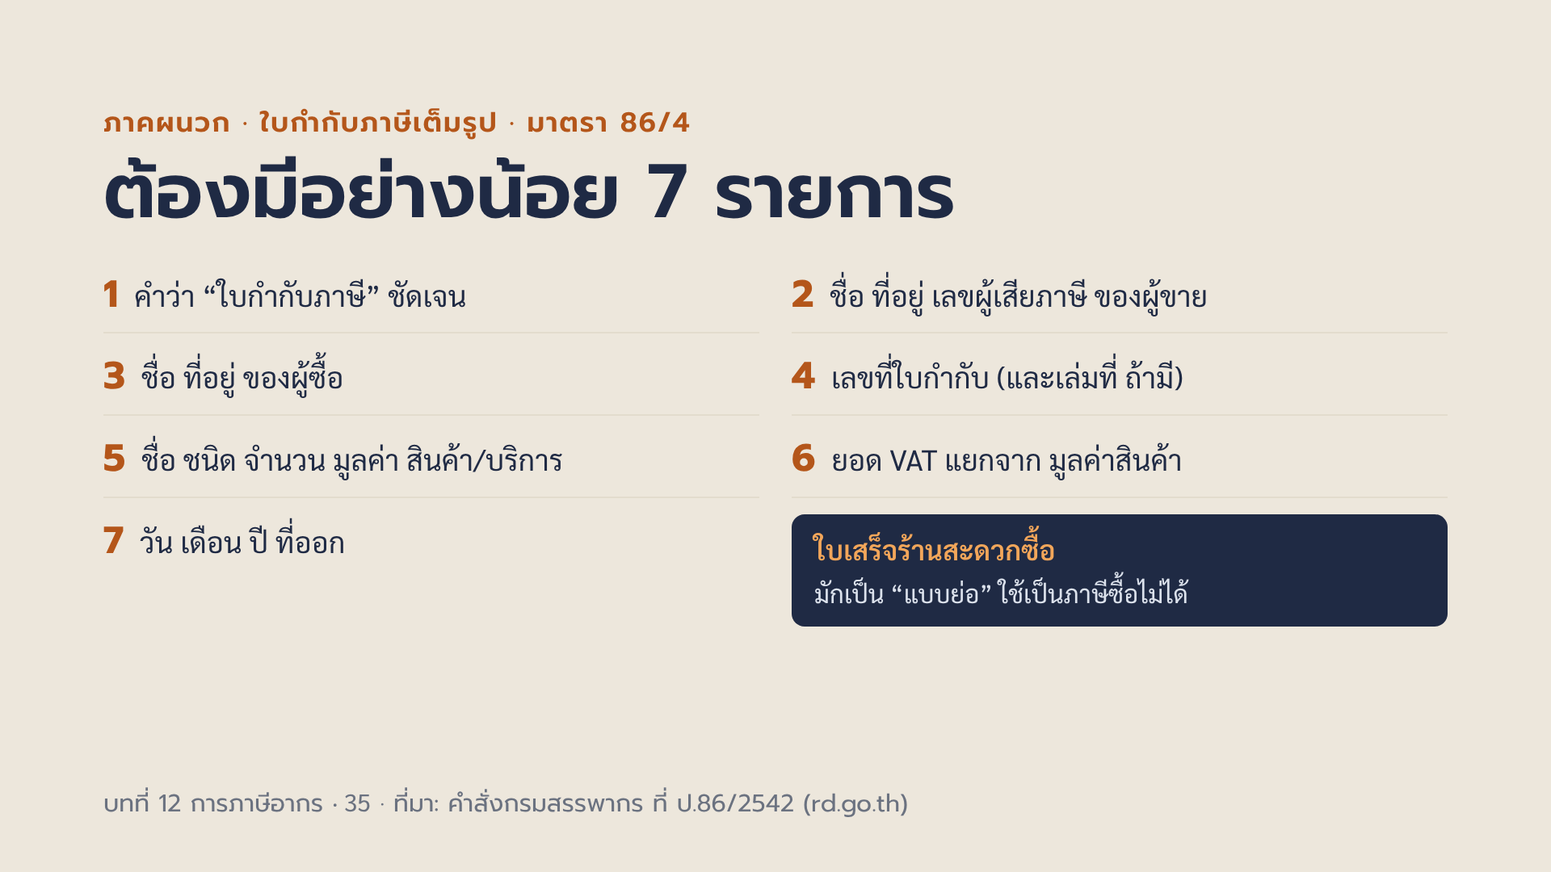
Notes:
ภาคผนวก ใช้เมื่อมีเวลา หรือมีกลุ่มที่ธุรกิจต้องจด VAT หรือขายให้ลูกค้าบริษัท รายการขั้นต่ำของใบกำกับภาษีเต็มรูป ตามมาตรา 86/4 ประกอบคำสั่งกรมสรรพากรที่ ป.86/2542 มี 7 รายการ คำว่าใบกำกับภาษี ชื่อ ที่อยู่ และเลขประจำตัวผู้เสียภาษีของผู้ออก ชื่อและที่อยู่ของผู้ซื้อ เลขที่ใบกำกับและเล่มที่ถ้ามี ชื่อ ชนิด ประเภท ปริมาณ และมูลค่าของสินค้าหรือบริการ ยอด VAT ที่แยกออกจากมูลค่าชัดเจน และวันเดือนปีที่ออก กลับไปดูใบเสร็จจากการบ้าน ร้านสะดวกซื้อส่วนใหญ่ออก ใบกำกับภาษีอย่างย่อ ไม่มีชื่อผู้ซื้อ เหมาะกับการขายปลีก ผู้ซื้อที่เป็นธุรกิจจด VAT นำมาใช้เป็นภาษีซื้อไม่ได้ ถ้าต้องการต้องขอใบกำกับเต็มรูป ให้นักศึกษาตรวจใบเสร็จของตัวเองว่ามีรายการไหนบ้าง ขาดรายการไหน สำหรับเจ้าของร้านที่จด VAT การตรวจใบกำกับภาษีซื้อให้ครบถ้วนก่อนเก็บเข้าแฟ้ม เป็นงานที่ต้องทำทุกเดือน ใบกำกับที่ข้อมูลผิด เช่น ชื่อหรือเลขผู้เสียภาษีของผู้ซื้อผิด อาจทำให้ใช้เป็นภาษีซื้อไม่ได้

